Slide 1
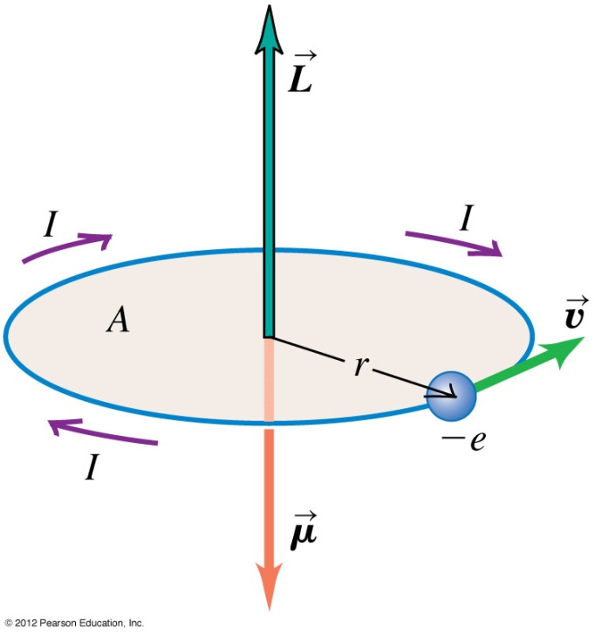
Angular momenta operators

Slide 2
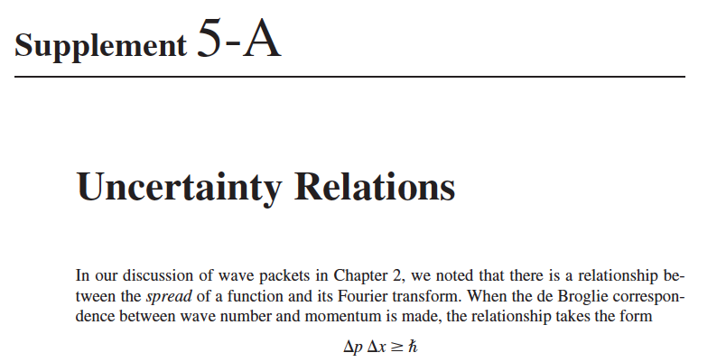
兩物理量若不能同時精準測量，那兩個量的不準度就不能同時為零。
$$\hat{x}∙\hat{p}−\hat{p}∙\hat{x}≡\left[\hat{x},\hat{p}\right]=iℏ$$
$$∆x∙∆p≥ℏ$$

Slide 3
兩個物理量是否對易 commute，關係重大！
$$\left[\hat{x},\hat{p}\right]=iℏ$$
動量與位置就不能同時精準測量！
測量要得到完全確定結果，要在本徵態！
因此，動量與位置沒有共同的本徵態！
兩個物理量能否同時精確測量，真的就由它們是否對易決定！
$$\left[\hat{A},\hat{B}\right]≠0$$
$$\left[\hat{A},\hat{B}\right]=0$$
這兩物理量不能同時精準測量。
這兩物理量能同時精準測量。
它們沒有共同的本徵態。
它們有共同的本徵態！
$$\left[\frac{p^{2}}{2m},p\right]=0$$
動能與動量可以同時精準測量。
$$\left[y,p_{x}\right]=0$$
$y$與$x$方向動量可以同時精準測量。

Slide 4
定理：若$\left[\hat{A},\hat{B}\right]=0$，$\hat{A}$的本徵態$\left|\left.ψ_{a}\right\rangle \right.$也會是$\hat{B}$的本徵態。
$$\hat{A}\left|\left.ψ_{a}\right\rangle \right.=a\left|\left.ψ_{a}\right\rangle \right.$$
證明$：\hat{A}$的本徵態$\left|\left.ψ_{a}\right\rangle \right.$滿足：
$考慮狀態\hat{B}\left|\left.ψ_{a}\right\rangle \right.$，再計算算子$\hat{A}對\hat{B}\left|\left.ψ_{a}\right\rangle \right.的作用：$
$$\hat{A}\left(\hat{B}\left|\left.ψ_{a}\right\rangle \right.\right)=\hat{A}\hat{B}\left|\left.ψ_{a}\right\rangle \right.=\hat{B}\hat{A}\left|\left.ψ_{a}\right\rangle \right.=\hat{B}a\left|\left.ψ_{a}\right\rangle \right.=a∙\hat{B}\left|\left.ψ_{a}\right\rangle \right.$$
因此狀態$\hat{B}\left|\left.ψ_{a}\right\rangle \right.也是\hat{A}算子的本徵態$，本徵值亦為$a$。
一般來說，若無簡併，一個本徵值對應一個本徵態，或相差一係數乘積。
如果狀態$\hat{B}\left|\left.ψ_{a}\right\rangle \right.與\left|\left.ψ_{a}\right\rangle \right.都是\hat{A}算子\text{本徵值為}a的本徵態，$
$\hat{B}\left|\left.ψ_{a}\right\rangle \right.必須正比於\left|\left.ψ_{a}\right\rangle \right.$，設比例常數為$b$，則：
$$\hat{B}\left|\left.ψ_{a}\right\rangle \right.=b\left|\left.ψ_{a}\right\rangle \right.$$
此式顯示$\left|\left.ψ_{a}\right\rangle \right.$也是$\hat{B}$的本徵態，本徵值為$b$。得證！
結論： $\hat{A}$的本徵態也會是$\hat{B}$的本徵態，因此$\hat{A}與\hat{B}$可以同時精準測量。

Slide 5
$$\left[\hat{A},\hat{B}\right]=0$$
$$\left|\left.ψ_{a}\right\rangle \right.$$
$$\left|\left.ψ_{a}\right\rangle \right.$$
$$\left|\left.ψ_{a}\right\rangle \right.$$
A
$$a$$
B
$$b$$
A
$$a$$
$\hat{A}$若測得$a$，狀態會崩潰為本徵態$\left|\left.ψ_{a}\right\rangle \right.$。
$\left|\left.ψ_{a}\right\rangle \right.$同時也是$\hat{B}$的本徵態。測時結果確定，且無崩潰，依舊還是$\left|\left.ψ_{a}\right\rangle \right.$。
$\left|\left.ψ_{a}\right\rangle \right.再$測一次$\hat{A}$只能得到$a$。
$$\left[\hat{A},\hat{B}\right]≠0$$
$$\left|\left.ψ_{a}\right\rangle \right.$$
$$\left|\left.φ_{b}\right\rangle \right.$$
$$a′$$
A
$$a$$
B
$$b$$
A
$$⋮$$
$$a$$
$\left|\left.ψ_{a}\right\rangle \right.$只是$\hat{A}$的本徵態，不是$\hat{B}$的本徵態。
$\hat{B}$若測得$b ，\text{狀態會崩潰為}\hat{B}\text{本徵態}\left|\left.φ_{b}\right\rangle \right.$。$\hat{B}$測量改變了粒子的$\hat{A}$的狀態。
$\left|\left.φ_{b}\right\rangle \right.$可能包含所有$\hat{A}$的本徵態，是一基底展開，
原則上第二個$\hat{A}$測量所有結果都可能。

Slide 6
現在我們正式由一維進入三維：
$$\vec{L}≡\vec{r}×\vec{p}$$
$$\vec{τ}=\frac{d\vec{L}}{dt}$$
力矩等於角動量的變化率。
$$\vec{L}≡\vec{r}×\vec{p}$$
一個粒子的角動量
若$\vec{τ}=0，$則角動量$\vec{L}$守恆。
若是帶電粒子，其磁偶極矩會與角動量成正比
量磁偶極矩就是量角動量！

Slide 7
假設三度空間，動量算子依舊可以以空間座標微分代表！
$$\vec{p}=\left(p_{x},p_{y},p_{z}\right)=\left(−iℏ\frac{∂}{∂x},−iℏ\frac{∂}{∂y},−iℏ\frac{∂}{∂z}\right)$$
那麼不同方向位置與動量就是對易的了。例如：
$$\left(\hat{x}∙{\hat{p}}_{y}−{\hat{p}}_{y}∙\hat{x}\right)ψ\left(x\right)=−iℏx\frac{dψ}{dy}−\left(−iℏ\frac{∂}{∂y}\right)\left[x∙ψ\left(x\right)\right]=0$$
$$\left[x,p_{y}\right]=⋯=0$$
$$\left[x,y\right]=⋯=0$$
$$\left[p_{x},p_{y}\right]=⋯=0$$

Slide 8
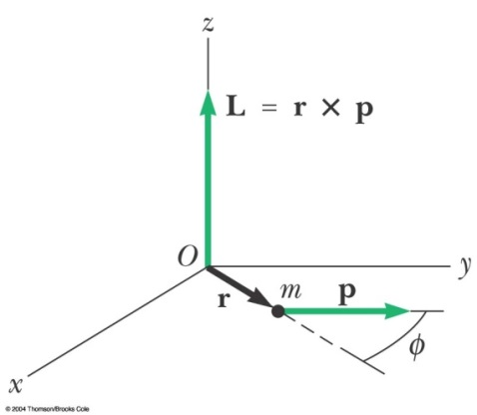
角動量算子
$$\vec{L}=\vec{r}×\vec{p}$$
$$L_{z}=xp_{y}−yp_{x}$$
$$L_{z}=−iℏ\left(x\frac{∂}{∂y}−y\frac{∂}{∂x}\right)$$
量子角動量的定義非常清楚！
$$L_{x}=yp_{z}−zp_{y}$$
$$L_{y}=zp_{x}−xp_{z}$$
$$L_{x}=−iℏ\left(y\frac{∂}{∂z}−z\frac{∂}{∂y}\right)$$
$$L_{y}=−iℏ\left(z\frac{∂}{∂x}−x\frac{∂}{∂z}\right)$$
此量與粒子的位置變化相關，將稱為Orbital 軌道角動量算子。

Slide 9
角動量算子
$$\vec{L}=\vec{r}×\vec{p}$$
$$L_{x}=yp_{z}−zp_{y}$$
$$L_{y}=zp_{x}−xp_{z}$$
$$\left[x,p_{x}\right]=\left[y,p_{y}\right]=\left[z,p_{z}\right]=iℏ$$
$$L_{z}=xp_{y}−yp_{x}$$
其餘都對易！
計算角動量分量彼此的對易子：
只有$\left[x,p_{x}\right]=iℏ$，其餘都對易！
$$\left[L_{y},L_{z}\right]=\left[\left(zp_{x}−xp_{z}\right),\left(xp_{y}−yp_{x}\right)\right]=\left[zp_{x},xp_{y}\right]+\left[xp_{z},yp_{x}\right]$$
$$=\left[zp_{x},x\right]p_{y}+y\left[xp_{z},p_{x}\right]=z\left[p_{x},x\right]p_{y}+y\left[x,p_{x}\right]p_{z}=iℏ\left(−zp_{y}+yp_{z}\right)=iℏL_{x}$$
$$\left[L_{y},L_{z}\right]=iℏL_{x}$$
$$\left[A,BC\right]=\left[A,B\right]C+B\left[A,C\right]$$
這兩物理量$L_{y}$,$L_{z}$不能同時測量。
$$\left[AB,C\right]=A\left[B,C\right]+\left[A,C\right]B$$
同時：
$$\left[L_{z},L_{x}\right]=iℏL_{y}$$
$$\left[L_{x},L_{y}\right]=iℏL_{z}$$
角動量任兩個分量都不能同時測量。

Slide 10
$$\left[L_{z},L_{x}\right]=iℏL_{y}≠0$$
$$\left[\hat{A},\hat{B}\right]$$
$$\left|\left.ψ_{a}\right\rangle \right.$$
$$\left|\left.φ_{b}\right\rangle \right.$$
$$a′$$
$$L_{z}$$
$$a$$
$$L_{x}$$
$$b$$
$$L_{z}$$
$$⋮$$
$$a$$
$\left|\left.ψ_{a}\right\rangle \right.$只是$L_{z}$的本徵態，不是$L_{x}$的本徵態。
$L_{x}$若測得$b ，\text{狀態會崩潰為}L_{x}\text{本徵態}\left|\left.φ_{b}\right\rangle \right.$。$L_{x}$測量改變了粒子的$L_{z}$狀態。
$\left|\left.φ_{b}\right\rangle \right.$可能包含所有$L_{z}$的本徵態，是一基底展開，。
原則上第二個$L_{z}$測量所有結果都可能

Slide 11
此式亦可由定義$\vec{L}$為3D向量旋轉$3×3$矩陣的Generators來導出！
在繞z軸的旋轉變換下，向量分量的變換可以寫成$3×3$矩陣。
$$\left(\begin{matrix}\cos{θ} & −\sin{θ} & 0 \\ \sin{θ} & \cos{θ} & 0 \\ 0 & 0 & 1\end{matrix}\right)\overset{→}{θ→0}\left(\begin{matrix}1 & −θ & 0 \\ θ & 1 & 0 \\ 0 & 0 & 1\end{matrix}\right)=1−iθ∙i\left(\begin{matrix}0 & −1 & 0 \\ 1 & 0 & 0 \\ 0 & 0 & 0\end{matrix}\right)\sim 1−iθL_{z}$$
$$L_{z}=i\left(\begin{matrix}0 & −1 & 0 \\ 1 & 0 & 0 \\ 0 & 0 & 0\end{matrix}\right)$$
同理：
$$L_{y}=i\left(\begin{matrix}0 & 0 & 1 \\ 0 & 0 & 0 \\ −1 & 0 & 0\end{matrix}\right)$$
$$L_{x}=i\left(\begin{matrix}0 & 0 & 0 \\ 0 & 0 & −1 \\ 0 & 1 & 0\end{matrix}\right)$$
可證：
$$\left[L_{y},L_{z}\right]=iL_{x}$$
任何有資格稱為角動量的矩陣代表都必須滿足此式，包括自旋角動量。

Slide 12
角動量任兩個分量都不對易。
但沒想到角動量任一個分量都與角動量大小$L^{2}$對易。
$$\left[L_{y},L_{z}\right]=iℏL_{x}$$
$$\left[L_{z},L_{x}\right]=iℏL_{y}$$
$$\left[L_{x},L_{y}\right]=iℏL_{z}$$
$$\left[L^{2},L_{z}\right]=\left[L_{x}^{2}+L_{y}^{2}+L_{z}^{2},L_{z}\right]=0$$
$$\left[AB,C\right]=A\left[B,C\right]+\left[A,C\right]B$$
$$\left[L_{x}^{2}+L_{y}^{2}+L_{z}^{2},L_{z}\right]=\left[L_{x}^{2},L_{z}\right]+\left[L_{y}^{2},{\hat{L}}_{z}\right]$$
$$=L_{x}\left[L_{x},L_{z}\right]+\left[L_{x},L_{z}\right]L_{x}+L_{y}\left[L_{y},L_{z}\right]+\left[L_{y},L_{z}\right]L_{y}$$
$$=−iℏL_{x}L_{y}−iℏL_{y}L_{x}+iℏL_{y}L_{x}+iℏL_{x}L_{y}=0$$
$$\left[L^{2},L_{z}\right]=0=\left[L^{2},L_{x}\right]=\left[L^{2},L_{y}\right]$$
因此$L^{2}$ 可以與任一分量、但僅一個分量有共同的本徵函數。
選擇$L^{2}$及$L_{z}$共同的本徵態，記為：$\left.\left|a,m\right.\right\rangle$， $aℏ^{2}$及$mℏ$為其本徵值。
$$\left.L^{2}\left|a,m\right.\right\rangle =aℏ^{2}∙\left.\left|a,m\right.\right\rangle$$
$$\left.L_{z}\left|a,m\right.\right\rangle =mℏ\left.∙\left|a,m\right.\right\rangle$$
Spherical Harmonics
$$\left.\left|a,m\right.\right\rangle \sim Y_{am}\left(θ,φ\right)$$
別忘了$\left.\left|a,m\right.\right\rangle$就是一個位置波函數，最好以極座標 $θ,φ$表示。記為$Y_{am}$。

Slide 13
$$\left[L^{2},L_{z}\right]=0$$
$$\left.\left|a,m\right.\right\rangle$$
$$\left.\left|a,m\right.\right\rangle$$
$$\left.\left|a,m\right.\right\rangle$$
$$L_{z}$$
$$m$$
$$L^{2}$$
$$a$$
$$L_{z}$$
$$m$$
$L_{z}$若測得$m$，狀態會崩潰為本徵態$\left.\left|a,m\right.\right\rangle$。
$\left.\left|a,m\right.\right\rangle$同時也是$L^{2}$的本徵態。測時結果確定為$a$，
且無崩潰，依舊還是$\left.\left|a,m\right.\right\rangle$。
$\left.\left|a,m\right.\right\rangle 再$測一次$L_{z}$只能得到$m$。
以上角動量分量與大小的對易關係竟然可以讓我們決定可能的本徵值！

Slide 14
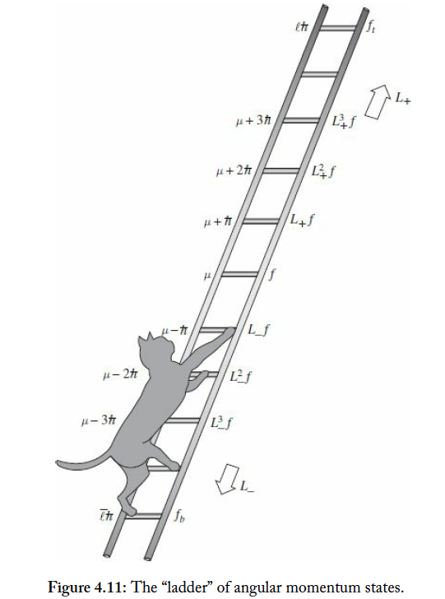
$$\left[L_{z},L_{x}\right]=iℏL_{y}$$
$$+$$
$$\left[L_{z},L_{y}\right]=−iℏL_{x}$$
$$× i$$
$$\left[L_{z},L_{x}+iL_{y} \right]=ℏ\left(L_{x}+iL_{y}\right)$$
$$\left[L_{z},L_{x}−iL_{y}\right]=−ℏ\left(L_{x}−iL_{y}\right)$$
定義$算子：L_{+}≡L_{x}+iL_{y}$
$$L_{−}≡L_{+}^{†}=L_{x}−iL_{y}$$
上式可以簡化為：
$$\left[L_{z},L_{+} \right]=ℏ∙L_{+}$$
$$\left[L_{z},L_{−} \right]=−ℏ∙L_{−}$$
$$\left[H,a^{†}\right]=ℏω∙a^{†}$$
這兩式與量子彈簧中𝐻與$a^{†}$的對易關係完全相同！
$$\left[H,a \right]=−ℏω∙a$$
$$a^{†}$$
$$a$$
$$H$$
$$L_{+}$$
$$L_{−}$$
$$L_{z}$$

Slide 15
$$a^{†}$$
$$a$$
$$H$$
$$L_{+}$$
$$L_{−}$$
$$L_{z}$$
$$\left[L_{z},L_{+} \right]=ℏL_{+}$$
$$\left[L_{z},L_{−} \right]=−ℏL_{−}$$
將$L_{+}$作用於任一$L_{z}$的本徵態$\left.\left|a,m\right.\right\rangle ：L_{+}\left.\left|a,m\right.\right\rangle$竟又是一$L_{z}$本徵態：
$$L_{z}L_{+}\left.\left|a,m\right.\right\rangle =\left(L_{+}L_{z}+ℏL_{+}\right)\left.\left|a,m\right.\right\rangle$$
$$=mℏ∙L_{+}\left.\left|a,m\right.\right\rangle +ℏL_{+}\left.\left|a,m\right.\right\rangle =\left(m+1\right)ℏ∙L_{+}\left.\left|a,m\right.\right\rangle$$
$$L_{z}∙L_{+}\left.\left|a,m\right.\right\rangle =\left(m+1\right)ℏ∙L_{+}\left.\left|a,m\right.\right\rangle$$
$$L_{z}∙L_{−}\left.\left|a,m\right.\right\rangle =\left(m−1\right)ℏ∙L_{−}\left.\left|a,m\right.\right\rangle$$
$L_{±}$可以增加及減少$L_{Z}$的本徵值一個量子$ℏ$。
本徵態$L_{±}\left.\left|a,m\right.\right\rangle$的本徵值為$\left(m±1\right)ℏ$，但它是$L^{2}$的本徵態嗎？

Slide 16
$$\left[L^{2},L_{x}\right]=\left[L^{2},L_{y}\right]=0$$
$$L_{±}≡L_{x}±iL_{y}$$
$$\left[L^{2},L_{±} \right]=0$$
因此：
$L_{+}\left.\left|a,m\right.\right\rangle$，也是$L^{2}$本徵態：
$$L^{2}L_{+}\left.\left|a,m\right.\right\rangle =L_{+}L^{2}\left.\left|a,m\right.\right\rangle =aℏ^{2}∙L_{+}\left.\left|a,m\right.\right\rangle$$
本徵值不變，依舊是$aℏ^{2}$。
$L_{+}\left.\left|a,m\right.\right\rangle$同時是$L^{2}$及$L_{z}$的本徵態，$L_{z}$的本徵值$m+1$，$L^{2}$本徵值$aℏ^{2}$：
$L_{+}\left.\left|a,m\right.\right\rangle \sim$ $\left.\left|a,m+1\right.\right\rangle$
同理：
$L_{−}\left.\left|a,m\right.\right\rangle \sim$ $\left.\left|a,m−1\right.\right\rangle$
$L_{±}$可以增加及減少$L_{Z}$的本徵值一個量子$ℏ$。維持$L^{2}$本徵值不變！
$L_{Z}$的本徵值是量子化的。一個量子是$ℏ$。

Slide 17
特定的$a$
$L_{+}\left.\left|a,m\right.\right\rangle \sim$ $\left.\left|a,m+1\right.\right\rangle$
$L_{−}\left.\left|a,m\right.\right\rangle \sim$ $\left.\left|a,m−1\right.\right\rangle$

Slide 18
將特定的$a所對應的\left.\left|a,m\right.\right\rangle$收集起來，
對特定的$a$，角動量$大小是有限的，L_{+}$增加$L_{z}$的本徵值不能無限制地繼續，
$\left.\left|a,m\right.\right\rangle 容許的m$一定有一極大值$m_{max}$。這不同於SHO的能量。
$$L_{+}\left.\left|a,m_{max}\right.\right\rangle =0$$
$$L_{−}L_{+}\left.\left|a,m_{max}\right.\right\rangle =0$$
$$L_{−}L_{+}=\left(L_{x}−iL_{y}\right)\left(L_{x}+iL_{y}\right)=L_{x}^{2}+L_{y}^{2}+iL_{x}L_{y}−iL_{y}L_{x}$$
$$=L_{x}^{2}+L_{y}^{2}+i\left[L_{x},L_{y}\right]=L^{2}−L_{z}^{2}−ℏL_{z}$$
$$L_{−}L_{+}\left.\left|a,m_{max}\right.\right\rangle =\left(L^{2}−L_{z}^{2}−ℏL_{z}\right)\left.\left|a,m_{max}\right.\right\rangle =0$$
$$\left(aℏ^{2}−m_{max}^{2}ℏ^{2}−ℏ^{2}m_{max}\right)\left.\left|a,m_{max}\right.\right\rangle =0$$
$$a=m_{max}^{2}+m_{max}$$

Slide 19
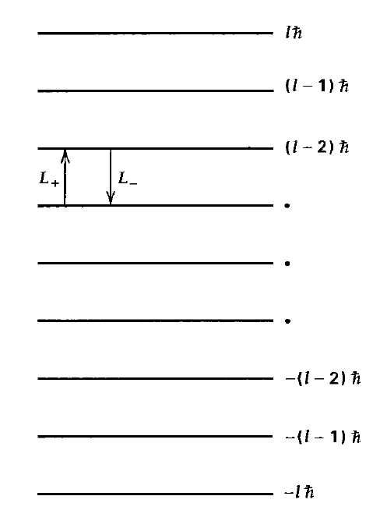
特定的$a，\left.\left|a,m\right.\right\rangle 容許的m$也一定有一極小值$m_{min}$
$$L_{−}\left.\left|a,m_{min}\right.\right\rangle =0$$
$$L_{+}L_{−}\left.\left|a,m_{min}\right.\right\rangle =0$$
$$L_{+}L_{−}=\left(L_{x}+iL_{y}\right)\left(L_{x}−iL_{y}\right)=L_{x}^{2}+L_{y}^{2}−iL_{x}L_{y}+iL_{y}L_{x}$$
$$=L_{x}^{2}+L_{y}^{2}−i\left[L_{x},L_{y}\right]=L^{2}−L_{z}^{2}+ℏL_{z}$$
$$L_{+}L_{−}\left.\left|a,m_{min}\right.\right\rangle =\left(L^{2}−L_{z}^{2}+ℏL_{z}\right)\left.\left|a,m_{min}\right.\right\rangle =0$$
$$\left(aℏ^{2}−m_{min}^{2}ℏ^{2}+ℏ^{2}m_{min}\right)\left.\left|a,m_{min}\right.\right\rangle =0$$
$$a=m_{min}^{2}−m_{min}$$
前一頁已經得到：
$$a=m_{max}^{2}+m_{max}$$
兩式要同時成立，唯一可能：
$$m_{max}=−m_{min}≡l$$
因此：
$$m=−l,−l+1,⋯l−1,l$$
$$\left|m\right|≤l$$
$2l$必須是整數
而且：
$$a=l^{2}+l=l\left(l+1\right)$$
$L^{2}$的本徵值是量子化的，等於$l\left(l+1\right)$。

Slide 20
$L^{2}$及$L_{z}$共同的本徵函數可以以量子數$l$來歸類：$\left.\left|l\left(l+1\right),m\right.\right\rangle →\left.\left|l,m\right.\right\rangle$
$$\left.\left|l,m\right.\right\rangle \sim Y_{lm}\left(θ,φ\right)$$
$$\left.L^{2}\left|l,m\right.\right\rangle =l\left(l+1\right)ℏ^{2}∙\left.\left|l,m\right.\right\rangle$$
一個$l$就有一個階梯！
階梯有最高階、也有最低階！
$$\left.L_{z}\left|l,m\right.\right\rangle =mℏ\left.∙\left|l,m\right.\right\rangle$$
階梯數目等於$2l+1$！
$2l$必須是整數，因此$l$是自然數，
$$l=0,1,2,3⋯$$
$$m=−l,−l+1,⋯−1,0,1⋯l−1,l$$
或$l$是半自然數：
$$⋯$$
$$l=\frac{1}{2},\frac{3}{2},\frac{5}{2}, ⋯$$
$$m=−l,−l+1,⋯−\frac{1}{2},\frac{1}{2},⋯l−1,l$$
$m$沒有$0$的可能，繞$z$軸不能不轉！
接下來會發現粒子位置變化產生的角動量$L_{z}=−iℏ\left(x\frac{∂}{∂y}−y\frac{∂}{∂x}\right),l$不能是半整數。
但若有其他不是位置變化產生的角動量，也滿足一樣的對易關係$\left[L_{x},L_{y}\right]=iℏL_{z}$，
$l$就可能是半自然數。

Slide 21
角動量大小經常是守恆的，收集特定$l$的角動量本徵態$\left.\left|l,m\right.\right\rangle$，
並以它們為基底組成線性空間，會是非常有用的。
$$\left.\left|0,0\right.\right\rangle$$
$$l=0$$
$$m=−l,−l+1,⋯l−1,l$$
$$\begin{matrix}\left.\left|\frac{1}{2},\frac{1}{2}\right.\right\rangle \\ \left.\left|\frac{1}{2},−\frac{1}{2}\right.\right\rangle \end{matrix}$$
$l=\frac{1}{2}$ 對應自旋
沒有$L_{Z}=0$這個狀態
$$\begin{matrix}\left.\left|1,1 \right.\right\rangle \\ \left.\left|1,0 \right.\right\rangle \\ \left.\left|1,−1 \right.\right\rangle \end{matrix}$$
$$l=1$$
整數$l$的本徵態有奇數個。
$$\begin{matrix}\begin{matrix}\left.\left|\frac{3}{2},\frac{3}{2}\right.\right\rangle \\ \left.\left|\frac{3}{2},\frac{1}{2}\right.\right\rangle \end{matrix} \\ \begin{matrix}\left.\left|\frac{3}{2},−\frac{1}{2}\right.\right\rangle \\ \left.\left|\frac{3}{2},−\frac{3}{2}\right.\right\rangle \end{matrix}\end{matrix}$$
$$l=\frac{3}{2}$$
半整數$l$的本徵態有偶數個。

Slide 22
$$L_{+}\left.\left|l,m\right.\right\rangle ≡\left|\left.L_{+}Y_{l,m}\right\rangle \right.\sim \left.\left|l,m+1\right.\right\rangle$$
$$\left\langle \left.φ\right|\right.\hat{A}\left|\left.ψ\right\rangle \right.=\left(\left\langle \left.{\hat{A}}^{†}φ\right|\right.\right)∙\left|\left.ψ\right\rangle \right.$$
如同SHO，這個態$L_{+}\left.\left|l,m\right.\right\rangle$，不滿足歸一化條件，向量長不為一。
$$\left\langle L_{+}Y_{l,m} | L_{+}Y_{l,m}\right\rangle =$$
$$\left\langle \left.φ\right|\right.{\hat{A}}^{†}\left|\left.ψ\right\rangle \right.=\left(\left\langle \left.\hat{A}φ\right|\right.\right)∙\left|\left.ψ\right\rangle \right.$$
$$\left\langle l,m | L_{+}^{†}∙L_{+} | l,m\right\rangle =\left\langle l,m | L_{−}∙L_{+} | l,m\right\rangle =\left\langle l,m | \left(L^{2}−L_{z}^{2}−ℏL_{z}\right) | l,m\right\rangle$$
$$=\left[l\left(l+1\right)−m^{2}−m\right]ℏ^{2}\left\langle l,m | l,m\right\rangle =\left(l−m\right)\left(l+m+1\right)ℏ^{2}$$
若要得歸一化的$\left.\left|a,m+1\right.\right\rangle$，必須將$L_{+}\left.\left|l,m\right.\right\rangle$除以向量長$\sqrt{\left(l−m\right)\left(l+m+1\right)}ℏ$。
因此：
$$\left.\left|l,m+1 \right.\right\rangle =\frac{1}{\sqrt{\left(l−m\right)\left(l+m+1\right)}ℏ}L_{+}\left.\left|l,m \right.\right\rangle$$
$$L_{+}\left.\left|l,m \right.\right\rangle =\sqrt{\left(l−m\right)\left(l+m+1\right)}ℏ\left.\left|l,m+1 \right.\right\rangle$$
同理：
$$\left.\left|l,m−1 \right.\right\rangle =\frac{1}{\sqrt{\left(l+m\right)\left(l−m+1\right)}ℏ}L_{−}\left.\left|l,m \right.\right\rangle$$
$$L_{−}\left.\left|l,m \right.\right\rangle =\sqrt{\left(l+m\right)\left(l−m+1\right)}ℏ\left.\left|l,m−1 \right.\right\rangle$$
這兩個公式雖然複雜，卻非常有用。

Slide 23
可以計算期望值。
$$L_{+}≡L_{x}+iL_{y}$$
$$L_{−}≡L_{x}−iL_{y}$$
$$L_{+}\left.\left|l,m \right.\right\rangle =\sqrt{\left(l−m\right)\left(l+m+1\right)}ℏ\left.\left|l,m+1 \right.\right\rangle$$
$$L_{−}\left.\left|l,m \right.\right\rangle =\sqrt{\left(l+m\right)\left(l−m+1\right)}ℏ\left.\left|l,m−1 \right.\right\rangle$$
練習：計算
$$\left\langle 0,0 | L_{x}^{2} | 0,0\right\rangle$$
$$L_{x}^{2}=\left(\frac{L_{−}+L_{+}}{2}\right)\left(\frac{L_{−}+L_{+}}{2}\right)$$
$$\left\langle 0,0 | L_{x}^{2} | 0,0\right\rangle =\frac{1}{4}\left\langle 0,0 | \left(L_{−}L_{−}+L_{+}L_{+}+L_{−}L_{+}+L_{+}L_{−}\right) | 0,0\right\rangle$$
$$L_{+,−}\left.\left|0,0 \right.\right\rangle =0$$

Slide 24
$$L_{+}\left.\left|l,m \right.\right\rangle =\sqrt{\left(l−m\right)\left(l+m+1\right)}ℏ\left.\left|l,m+1 \right.\right\rangle$$
練習：計算
$$L_{−}\left.\left|l,m \right.\right\rangle =\sqrt{\left(l+m\right)\left(l−m+1\right)}ℏ\left.\left|l,m−1 \right.\right\rangle$$
$$\left\langle \frac{1}{2},\frac{1}{2} | L_{x}^{2} | \frac{1}{2},\frac{1}{2}\right\rangle$$
$$L_{x}^{2}=\left(\frac{L_{−}+L_{+}}{2}\right)\left(\frac{L_{−}+L_{+}}{2}\right)$$
$$\left\langle \frac{1}{2},\frac{1}{2} | L_{x}^{2} | \frac{1}{2},\frac{1}{2}\right\rangle =\frac{1}{4}\left\langle \frac{1}{2},\frac{1}{2} | \left(L_{−}L_{−}+L_{+}L_{+}+L_{−}L_{+}+L_{+}L_{−}\right) | \frac{1}{2},\frac{1}{2}\right\rangle$$
$$L_{−}\left.\left|\frac{1}{2},\frac{1}{2}\right.\right\rangle =\sqrt{\left(\frac{1}{2}+\frac{1}{2}\right)\left(\frac{1}{2}−\frac{1}{2}+1\right)}ℏ\left.\left|\frac{1}{2},−\frac{1}{2}\right.\right\rangle =ℏ\left.\left|\frac{1}{2},−\frac{1}{2}\right.\right\rangle$$
$$L_{−}\left.\left|\frac{1}{2},\frac{1}{2}\right.\right\rangle =ℏ\left.\left|\frac{1}{2},−\frac{1}{2}\right.\right\rangle$$
$$L_{+}\left.\left|\frac{1}{2},−\frac{1}{2}\right.\right\rangle =\sqrt{\left(\frac{1}{2}−\frac{−1}{2}\right)\left(\frac{1}{2}+\frac{−1}{2}+1\right)}ℏ\left.\left|\frac{1}{2},\frac{1}{2}\right.\right\rangle =ℏ\left.\left|\frac{1}{2},\frac{1}{2}\right.\right\rangle$$
$$L_{+}\left.\left|\frac{1}{2},−\frac{1}{2}\right.\right\rangle =ℏ\left.\left|\frac{1}{2},\frac{1}{2}\right.\right\rangle$$
$$\left\langle \frac{1}{2},\frac{1}{2} | L_{x}^{2} | \frac{1}{2},\frac{1}{2}\right\rangle =\frac{1}{4}\left\langle \frac{1}{2},\frac{1}{2} | L_{+}L_{−} | \frac{1}{2},\frac{1}{2}\right\rangle =\frac{ℏ^{2}}{4}\left\langle \frac{1}{2},\frac{1}{2} | \frac{1}{2},\frac{1}{2}\right\rangle =\frac{ℏ^{2}}{4}$$

Slide 25
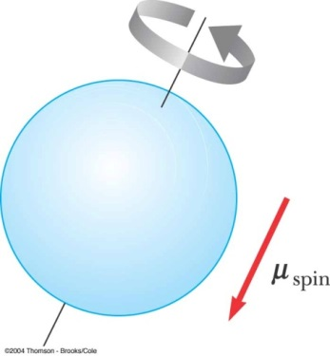
$$\left.\left|\frac{1}{2},\frac{1}{2}\right.\right\rangle ,\left.\left|\frac{1}{2},−\frac{1}{2}\right.\right\rangle$$
$l=\frac{1}{2}$有兩個本徵態！算子的作用如下：
$$L_{+}\left.\left|\frac{1}{2},\frac{1}{2}\right.\right\rangle =0$$
$$L_{+}\left.\left|\frac{1}{2},−\frac{1}{2}\right.\right\rangle =ℏ\left.\left|\frac{1}{2},\frac{1}{2}\right.\right\rangle$$
$$L_{−}\left.\left|\frac{1}{2},\frac{1}{2}\right.\right\rangle =ℏ\left.\left|\frac{1}{2},−\frac{1}{2}\right.\right\rangle$$
$$L_{−}\left.\left|\frac{1}{2},−\frac{1}{2}\right.\right\rangle =0$$
取為基底，算子的作用將基底變換為另一基底或零。這是二維空間的線性變換。
若以兩個基底行向量代表此兩個本徵態，算子應該可以視為矩陣：
$$\left.\left|\frac{1}{2},\frac{1}{2}\right.\right\rangle =\left(\begin{matrix}1 \\ 0\end{matrix}\right)$$
$$\left.\left|\frac{1}{2},−\frac{1}{2}\right.\right\rangle =\left(\begin{matrix}0 \\ 1\end{matrix}\right)$$
$$L_{+}=ℏ\left(\begin{matrix}0 & 1 \\ 0 & 0\end{matrix}\right)$$
$$ℏ\left(\begin{matrix}0 & 1 \\ 0 & 0\end{matrix}\right)\left(\begin{matrix}1 \\ 0\end{matrix}\right)=0$$
$$ℏ\left(\begin{matrix}0 & 1 \\ 0 & 0\end{matrix}\right)\left(\begin{matrix}0 \\ 1\end{matrix}\right)=ℏ\left(\begin{matrix}1 \\ 0\end{matrix}\right)$$
角動量算子運作於ket得到一ket，可看成矩陣乘上行向量，得到一個行向量。
$$L_{−}=ℏ\left(\begin{matrix}0 & 0 \\ 1 & 0\end{matrix}\right)$$
$$ℏ\left(\begin{matrix}0 & 0 \\ 1 & 0\end{matrix}\right)\left(\begin{matrix}1 \\ 0\end{matrix}\right)=ℏ\left(\begin{matrix}0 \\ 1\end{matrix}\right)$$
$$ℏ\left(\begin{matrix}0 & 0 \\ 1 & 0\end{matrix}\right)\left(\begin{matrix}0 \\ 1\end{matrix}\right)=0$$
算子在這裡其實就是矩陣！

Slide 26
$$L_{+}\left.\left|\frac{1}{2},\frac{1}{2}\right.\right\rangle =0$$
$$ℏ\left(\begin{matrix}0 & 1 \\ 0 & 0\end{matrix}\right)\left(\begin{matrix}1 \\ 0\end{matrix}\right)=0$$
$$L_{+}\left.\left|\frac{1}{2},−\frac{1}{2}\right.\right\rangle =ℏ\left.\left|\frac{1}{2},\frac{1}{2}\right.\right\rangle$$
$$ℏ\left(\begin{matrix}0 & 1 \\ 0 & 0\end{matrix}\right)\left(\begin{matrix}0 \\ 1\end{matrix}\right)=ℏ\left(\begin{matrix}1 \\ 0\end{matrix}\right)$$
$$L_{−}\left.\left|\frac{1}{2},\frac{1}{2}\right.\right\rangle =ℏ\left.\left|\frac{1}{2},−\frac{1}{2}\right.\right\rangle$$
$$ℏ\left(\begin{matrix}0 & 0 \\ 1 & 0\end{matrix}\right)\left(\begin{matrix}1 \\ 0\end{matrix}\right)=ℏ\left(\begin{matrix}0 \\ 1\end{matrix}\right)$$
$$L_{−}\left.\left|\frac{1}{2},−\frac{1}{2}\right.\right\rangle =0$$
$$ℏ\left(\begin{matrix}0 & 0 \\ 1 & 0\end{matrix}\right)\left(\begin{matrix}0 \\ 1\end{matrix}\right)=0$$
量子算子operator對狀態state的運算operation，就可以以矩陣乘法來理解！
角動量算子運作於ket得到一ket，可看成矩陣乘上行向量，得到一個行向量。

Slide 27
$$L_{+}=L_{x}+iL_{y}=ℏ\left(\begin{matrix}0 & 1 \\ 0 & 0\end{matrix}\right)$$
$$L_{−}=L_{x}−iL_{y}=ℏ\left(\begin{matrix}0 & 0 \\ 1 & 0\end{matrix}\right)$$
$L_{x}$與$L_{y}$也自然可以以矩陣代表！
$$L_{x}=\frac{L_{+}+L_{−}}{2}=\frac{ℏ}{2}\left(\begin{matrix}0 & 1 \\ 1 & 0\end{matrix}\right)$$
$$L_{y}=\frac{L_{+}−L_{−}}{2i}=\frac{ℏ}{2}\left(\begin{matrix}0 & −i \\ i & 0\end{matrix}\right)$$
$$\left[L_{x},L_{y}\right]=iℏL_{z}$$
根據此對易關係，$L_{z}$也必須可以以矩陣代表！
$$\left[L_{x},L_{y}\right]={\left(\frac{ℏ}{2}\right)}^{2}\left[\left(\begin{matrix}0 & 1 \\ 1 & 0\end{matrix}\right)\left(\begin{matrix}0 & −i \\ i & 0\end{matrix}\right)−\left(\begin{matrix}0 & −i \\ i & 0\end{matrix}\right)\left(\begin{matrix}0 & 1 \\ 1 & 0\end{matrix}\right)\right]$$
$$={\left(\frac{ℏ}{2}\right)}^{2}\left[\left(\begin{matrix}i & 0 \\ 0 & −i\end{matrix}\right)−\left(\begin{matrix}−i & 0 \\ 0 & i\end{matrix}\right)\right]=iℏ\frac{ℏ}{2}\left(\begin{matrix}1 & 0 \\ 0 & −1\end{matrix}\right)=iℏL_{z}$$
$$L_{z}=\frac{ℏ}{2}\left(\begin{matrix}1 & 0 \\ 0 & −1\end{matrix}\right)$$
$$\left.\left|\frac{1}{2},\frac{1}{2}\right.\right\rangle =\left(\begin{matrix}1 \\ 0\end{matrix}\right)$$
$$\left.\left|\frac{1}{2},−\frac{1}{2}\right.\right\rangle =\left(\begin{matrix}0 \\ 1\end{matrix}\right)$$
是$L_{z}$本徵態。
$$L_{z}\left(\begin{matrix}1 \\ 0\end{matrix}\right)=\frac{ℏ}{2}\left(\begin{matrix}1 & 0 \\ 0 & −1\end{matrix}\right)\left(\begin{matrix}1 \\ 0\end{matrix}\right)＝\frac{ℏ}{2}\left(\begin{matrix}1 \\ 0\end{matrix}\right)$$
$$\frac{ℏ}{2}\left(\begin{matrix}1 & 0 \\ 0 & −1\end{matrix}\right)\left(\begin{matrix}0 \\ 1\end{matrix}\right)＝−\frac{ℏ}{2}\left(\begin{matrix}0 \\ 1\end{matrix}\right)$$
驗證完全正確！所以取特定$l$的本徵態為基底，算子可以視為矩陣。
量子算子operator對狀態state的運算，似乎可以完全以矩陣乘法來理解！

Slide 28
我們可以用矩陣來算期望值！
$$\left\langle \frac{1}{2},\frac{1}{2} | L_{x}^{2} | \frac{1}{2},\frac{1}{2}\right\rangle$$
角動量算子運作於ket得到一ket，就是矩陣乘上行向量，得到一個行向量。
一個ket與bra的內積，行向量transpose轉置的列向量，乘上行向量。
這是線性代數內積的標準寫法。
$$\left\langle \frac{1}{2},\frac{1}{2} | L_{x}^{2} | \frac{1}{2},\frac{1}{2}\right\rangle \sim {\left(\frac{ℏ}{2}\right)}^{2}\left(\begin{matrix}1 & 0\end{matrix}\right)\left(\begin{matrix}0 & 1 \\ 1 & 0\end{matrix}\right)\left(\begin{matrix}0 & 1 \\ 1 & 0\end{matrix}\right)\left(\begin{matrix}1 \\ 0\end{matrix}\right)＝$$
$$＝{\left(\frac{ℏ}{2}\right)}^{2}\left(\begin{matrix}1 & 0\end{matrix}\right)\left(\begin{matrix}1 & 0 \\ 0 & 1\end{matrix}\right)\left(\begin{matrix}1 \\ 0\end{matrix}\right)=\frac{ℏ^{2}}{4}$$
這與之前的結果完全吻合。

Slide 29
$$L_{x}=\frac{ℏ}{2}\left(\begin{matrix}0 & 1 \\ 1 & 0\end{matrix}\right)$$
$$L_{y}=\frac{ℏ}{2}\left(\begin{matrix}0 & −i \\ i & 0\end{matrix}\right)$$
$$L_{z}=\frac{ℏ}{2}\left(\begin{matrix}1 & 0 \\ 0 & −1\end{matrix}\right)$$
這三個$2×2$矩陣滿足角動量的對易關係！可以代表$l=\frac{1}{2}$的態的角動量。
同樣的辦法可以推廣到任意的$l$，
可以找到三個$\left(2l+1\right)×\left(2l+1\right)$矩陣滿足角動量的對易關係！
在$l$的空間裡面，角動量的討論，可以不需要用到原來的微分算子！
這在整數$l$的情況，是一個方便。
但在半整數$l$的情況，卻是必要。
對於軌道角動量：
$$L_{x}=yp_{z}−zp_{y}=−iℏ\left(y\frac{∂}{∂z}−z\frac{∂}{∂y}\right)$$
可以證明 $l$只能是整數，不能是半整數。

Slide 30
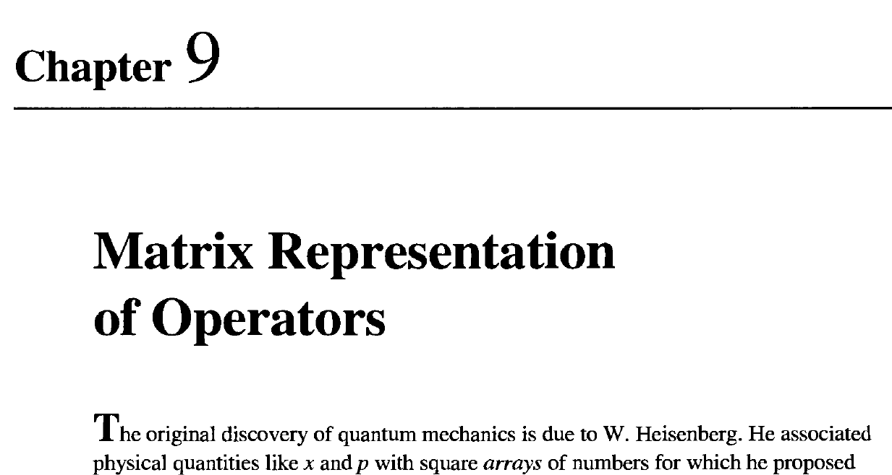
$$\left(\begin{matrix}\left.\left|1,1 \right.\right\rangle \\ \left.\left|1,0 \right.\right\rangle \\ \left.\left|1,−1 \right.\right\rangle \end{matrix}\right)$$
$$l=1$$
Triplet 3
這三個態構成一個三維線性空間的基底。
$$c_{+}\left.\left|1,1 \right.\right\rangle +c_{0}\left.\left|1,0 \right.\right\rangle +c_{−}\left.\left|1,−1 \right.\right\rangle =\left(\begin{matrix}c_{+} \\ c_{0} \\ c_{−}\end{matrix}\right)$$
一般狀態會是基底的線性疊加。

Slide 31
$$L_{z}=ℏ\left(\begin{matrix}1 & 0 & 0 \\ 0 & 0 & 0 \\ 0 & 0 & −1\end{matrix}\right)$$
$$L_{+}\left.\left|l,m \right.\right\rangle =ℏ\sqrt{\left(l−m\right)\left(l+m+1\right)}\left.\left|l,m+1 \right.\right\rangle$$
$$L_{+}\left.\left|1,−1 \right.\right\rangle =ℏ\sqrt{2}\left.\left|1,0 \right.\right\rangle$$
$$L_{+}\left.\left|1,0 \right.\right\rangle =ℏ\sqrt{2}\left.\left|1,1 \right.\right\rangle$$
$$L_{+}\left(\begin{matrix}0 \\ 0 \\ 1\end{matrix}\right)=ℏ\sqrt{2}\left(\begin{matrix}0 \\ 1 \\ 0\end{matrix}\right)$$
$$L_{+}\left(\begin{matrix}0 \\ 1 \\ 0\end{matrix}\right)=ℏ\sqrt{2}\left(\begin{matrix}1 \\ 0 \\ 0\end{matrix}\right)$$
可以猜得到：
$$L_{+}=ℏ\left(\begin{matrix}0 & \sqrt{2} & 0 \\ 0 & 0 & \sqrt{2} \\ 0 & 0 & 0\end{matrix}\right)$$
$$L_{−}=ℏ\left(\begin{matrix}0 & 0 & 0 \\ \sqrt{2} & 0 & 0 \\ 0 & \sqrt{2} & 0\end{matrix}\right)$$
$L_{x,y}$就是$L_{+−}$的組合，因此可以得到$L_{x,y}$的矩陣表示：
$$L_{x}=\frac{L_{+}+L_{−}}{2}=\frac{1}{2}\left(\begin{matrix}0 & \sqrt{2} & 0 \\ \sqrt{2} & 0 & \sqrt{2} \\ 0 & \sqrt{2} & 0\end{matrix}\right)$$
$$L_{y}=\frac{L_{+}−L}{2i}=\frac{−i}{2}\left(\begin{matrix}0 & \sqrt{2} & 0 \\ −\sqrt{2} & 0 & \sqrt{2} \\ 0 & −\sqrt{2} & 0\end{matrix}\right)$$
可以用這三個$3×3$矩陣來代表角動量，它們滿足角動量的對易關係！

Slide 32
$$\left.\left|0,0\right.\right\rangle$$
$$l=0$$
Singlet
$$\left(\begin{matrix}\left.\left|1/2,1/2 \right.\right\rangle \\ \left.\left|1/2,−1/2\right.\right\rangle \end{matrix}\right)$$
$$l=\frac{1}{2}$$
Doublet 2
$$\left(\begin{matrix}\left.\left|1,1 \right.\right\rangle \\ \left.\left|1,0 \right.\right\rangle \\ \left.\left|1,−1 \right.\right\rangle \end{matrix}\right)$$
$$l=1$$
Triplet 3
$$L_{y}=−iℏ\left(z\frac{∂}{∂x}−x\frac{∂}{∂z}\right)$$
對於軌道角動量：
$$L_{x}=yp_{z}−zp_{y}=−iℏ\left(y\frac{∂}{∂z}−z\frac{∂}{∂y}\right)$$
$$L_{z}=−iℏ\left(x\frac{∂}{∂y}−y\frac{∂}{∂x}\right)$$
可以證明 $l$只能是整數，不能是半整數。
軌道角動量的表示式，顯示這些算子是作用於一般的三度空間之中：
所以以上有限維線性空間，是波函數完整無限維Hilbert Space $ψ\left(\vec{r}\right)$的子空間！
若電子為角動量守恆，它的狀態就限縮在某一個特定$l$的子空間之中。
狀態$\left.\left|l,m\right.\right\rangle$事實上可以寫出它的波函數，一般用極座標表示，記為$Y_{lm}\left(θ,φ\right)$。
參考課本7-3 Spherical Harmonics。

Slide 33
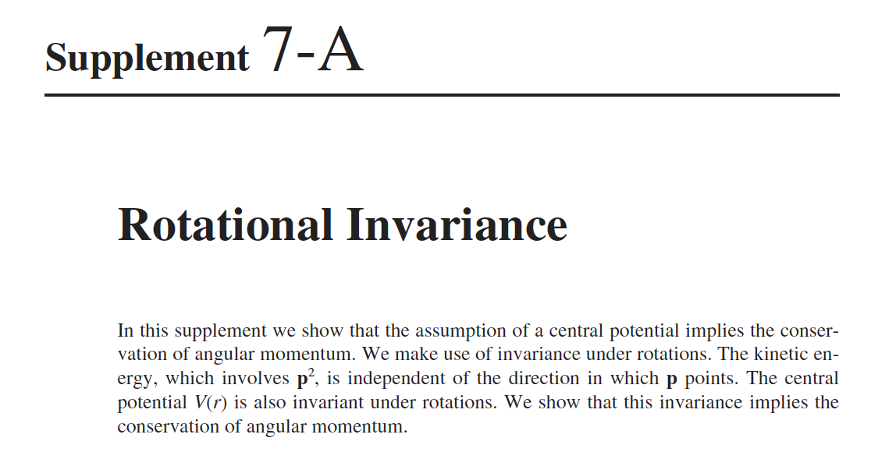
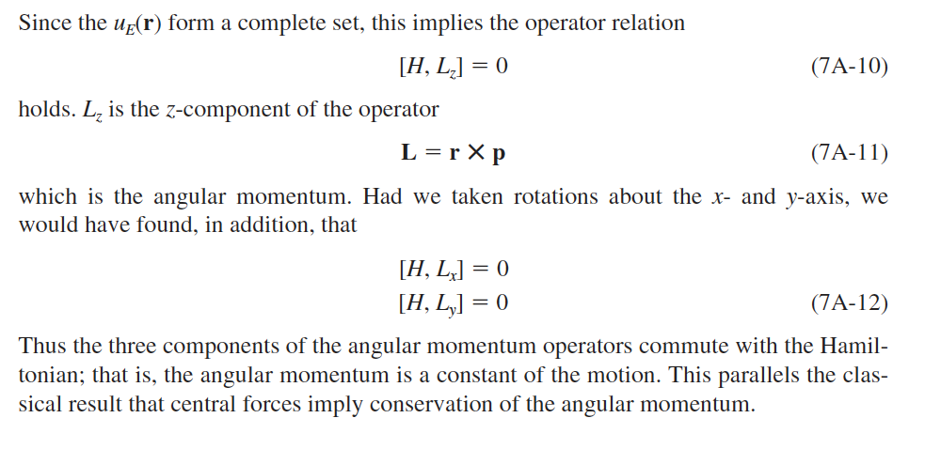

Slide 34
古典旋轉的帶電粒子就是一個磁偶極$\vec{μ}$。
$$μ=iA=iπr^{2}=\frac{e}{\frac{2πr}{v}}∙πr^{2}=\frac{erv}{2}=\frac{e}{2m}rp=\frac{e}{2m}L$$
$$\vec{μ}=−\frac{e}{2m}\vec{L}$$
磁偶極矩與角動量成正比
假設此古典的公式對量子力學電子也成立！
有角動量的帶電粒子是一個磁偶極！
量測磁偶極矩就是量測角動量！

Slide 35
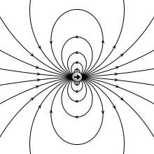
電偶極周圍的電場
$$\vec{E}=\frac{1}{4πε_{0}r^{3}}\left[3\left(\vec{p}∙\hat{r}\right)\hat{r}−\vec{p}\right]$$
$$\vec{B}=\frac{1}{4πε_{0}r^{3}}\left[3\left(\vec{μ}∙\hat{r}\right)\hat{r}−\vec{μ}\right]$$

Slide 36
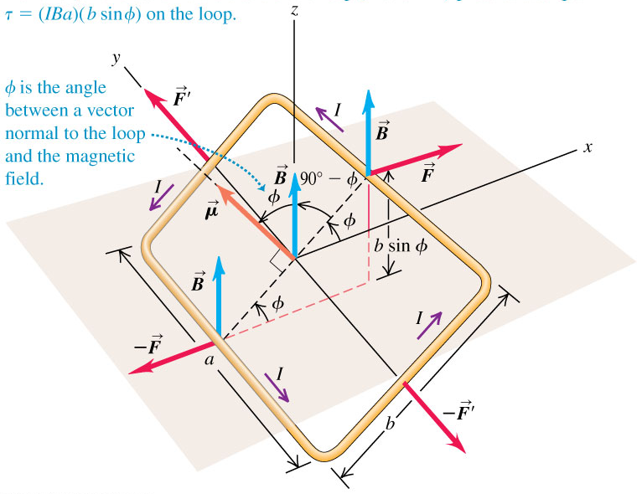
磁偶極在均勻磁場中所受的磁效應
受力為零，力矩不為零：
$$τ=F∙\frac{b}{2}\sin{θ}∙2=iaB∙b\sin{θ}=μB\sin{θ}=\left|\vec{μ}×\vec{B}\right|$$
$$\vec{τ}=\vec{μ}×\vec{B}$$
所受力矩只由磁偶極矩向量決定。
力矩會推動磁偶極至平行磁場的方向！

Slide 37
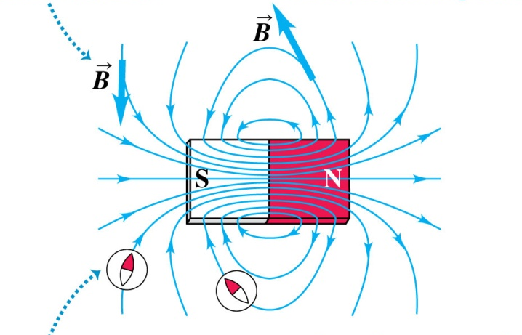
在磁場中，磁偶極會趨向與磁場同向！
這就是為什麼可以以磁鐵指向來定義磁場方向

Slide 38
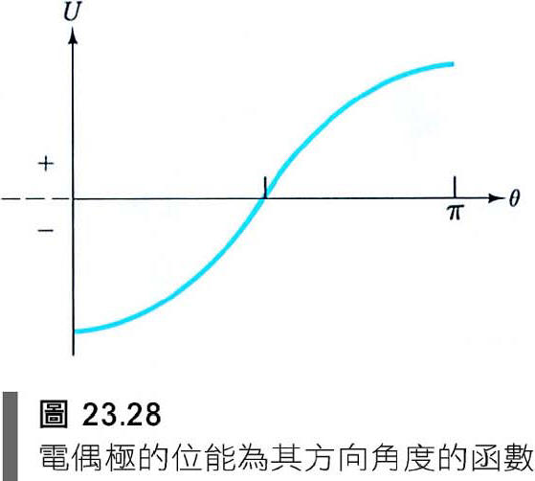
角度改變時，此力矩會做功，
我們可以用位能來討論磁場中的磁偶極：
$$∆U=−W=−\int_{θ_{1}}^{θ_{2}}{\left(−dθ\right)∙τ}=−\int_{θ_{1}}^{θ_{2}}{dθ∙μB\sin{θ}}=−μB\cos{θ_{2}}+μB\cos{θ_{1}}=−∆\left(\vec{μ}∙\vec{B}\right)$$
$$U=−\vec{μ}∙\vec{B}$$

Slide 39
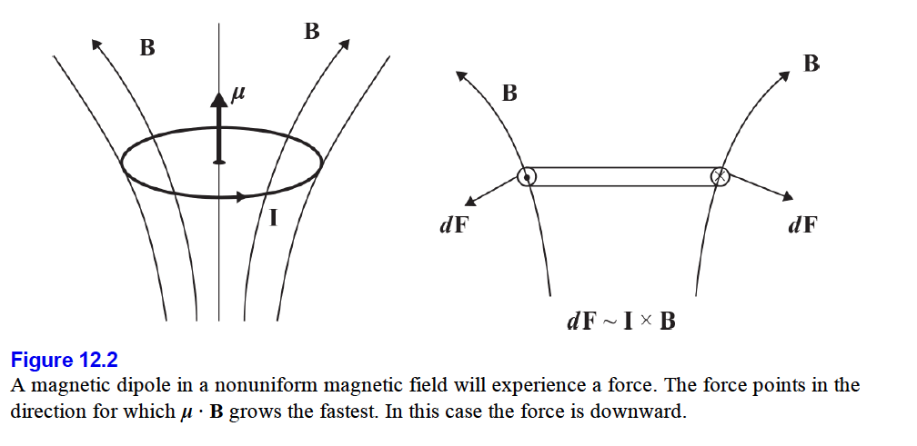
$$U=−\vec{μ}∙\vec{B}$$
此式在不均勻磁場中也成立。此時磁偶極會受一個力。
$$F=−∇U=∇\left(\vec{μ}∙\vec{B}\right)$$

Slide 40
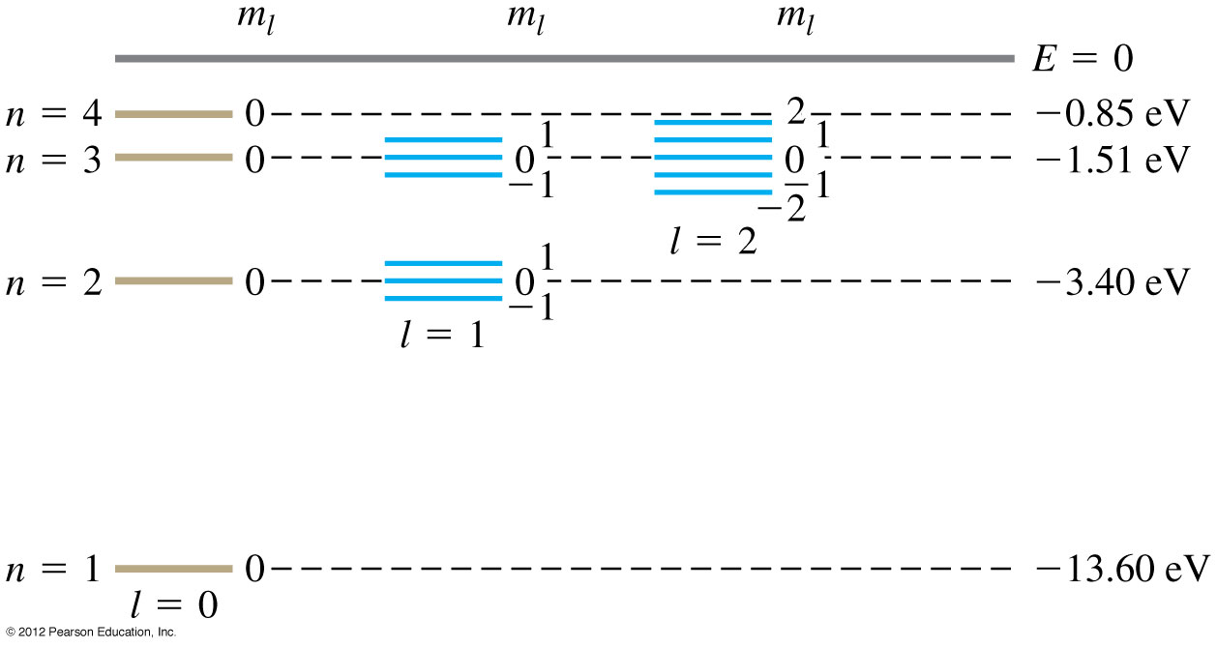
角動量量子化，因此磁偶極矩也是量子化！
原子能量與角動量大小及$z$方向角動量$Lz$無關。完全由主量子數$n$決定。
但在磁場中原子能量會被磁偶極修正，就與與$z$方向角動量$Lz$有關。
因此可加一 $z$方向磁場，再觀察原子光譜，即測角動量。
$$U=−\vec{μ}∙\vec{B}$$
$$μ_{z}=−\frac{eℏ}{2m}m_{z}$$
$$∆E=\frac{Beℏ}{2m}m_{z}$$

Slide 41
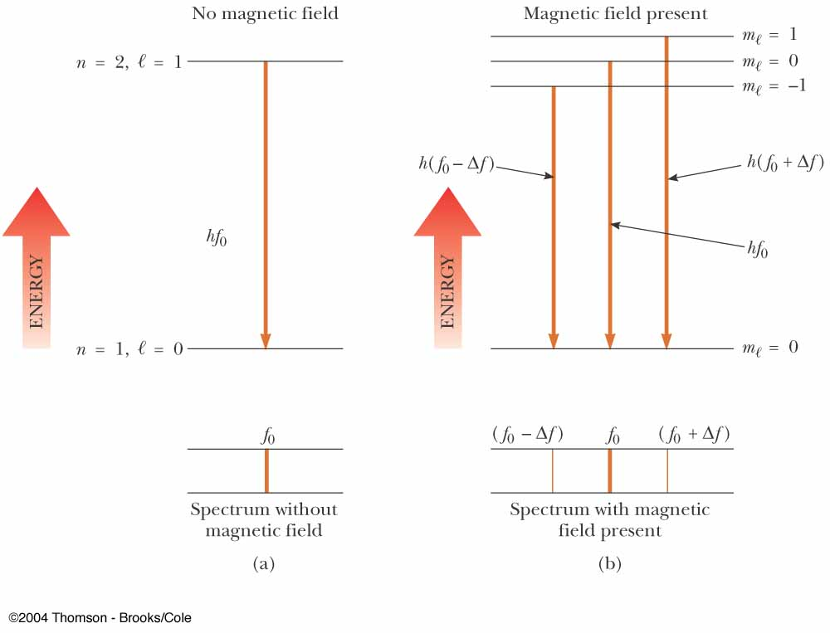
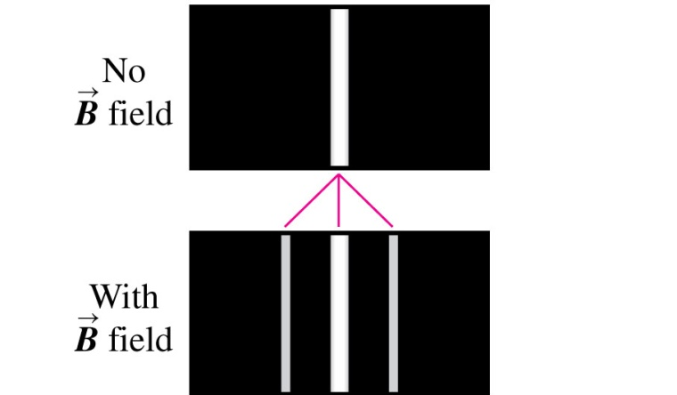
Zeeman Effect 外加磁場後原子光譜的分裂
$$\left(\begin{matrix}\left.\left|1,1 \right.\right\rangle \\ \left.\left|1,0 \right.\right\rangle \\ \left.\left|1,−1 \right.\right\rangle \end{matrix}\right)$$
$$l=1$$
Triplet 3

Slide 42
考慮雙原子分子，例如CO：
以鍵結方向為$z$軸：
$$z$$
$$x$$
轉動動能可以以轉動慣量$I_{x,y,z}$及角動量表示：
$$H=\frac{L_{x}^{2}}{2I_{x}}+\frac{L_{y}^{2}}{2I_{y}}+\frac{L_{z}^{2}}{2I_{z}}$$
已知
$$I_{x}=I_{y}=I$$
$$z$$
$$H=\frac{L_{x}^{2}+L_{y}^{2}}{2I}+\frac{L_{z}^{2}}{2I_{z}}$$
$$x$$
$L_{x}^{2}+L_{y}^{2}$可以以$L^{2}−L_{z}^{2}$表示：
$$L_{x}^{2}+L_{y}^{2}=L^{2}−L_{z}^{2}$$
$$z$$
$$H=\frac{L^{2}}{2I}+\left(\frac{1}{2I_{z}}−\frac{1}{2I}\right)L_{z}^{2}$$
$$x$$
因此$L^{2},L_{z}$的本徵態：$\left.\left|l,m\right.\right\rangle$，也是能量$H$的本徵態，
能量$H$的本徵值就是將對應的$L^{2},L_{z}$的本徵值代入即可：
$$E_{lm}=ℏ^{2}\frac{l\left(l+1\right)}{2I}+ℏ^{2}m^{2}\left(\frac{1}{2I_{z}}−\frac{1}{2I}\right)$$

Slide 43
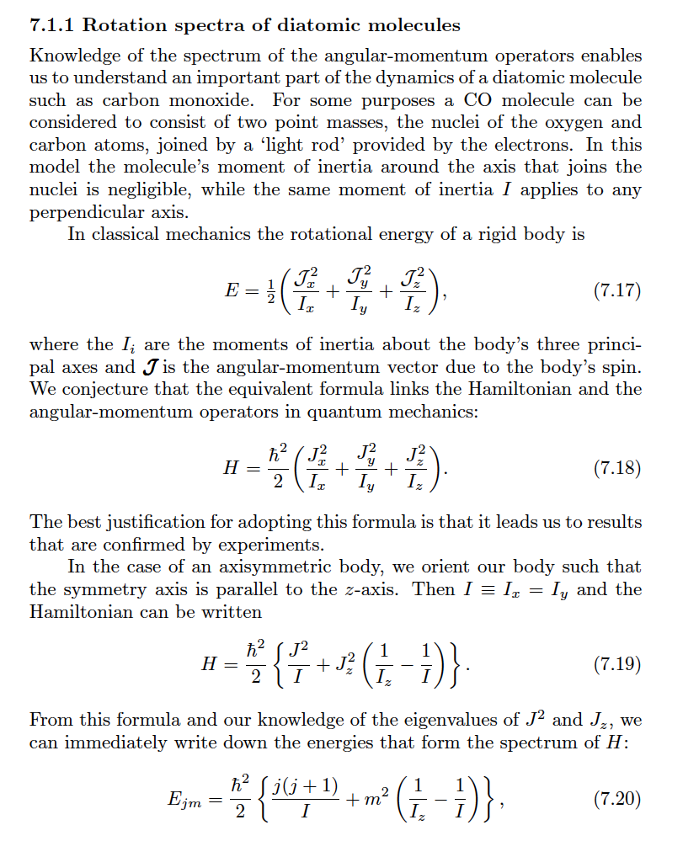

Slide 44
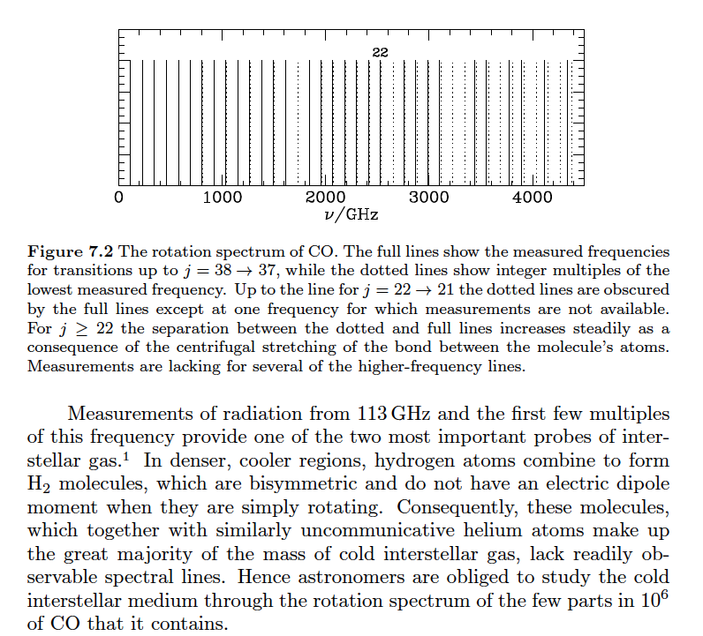
如圖所示，$I_{z}\sim 0$。
若$m^{2}≠0$，$ℏ^{2}m^{2}\left(\frac{1}{2I_{z}}−\frac{1}{2I}\right)→∞$
$$z$$
這些能階將永遠無法激發！
$$x$$
只有$m^{2}=0$的能階留下！能量由$l$決定：
$$E_{l}=ℏ^{2}\frac{l\left(l+1\right)}{2I}$$
光譜線對應$l+1→l$的能差為
$$z$$
$$x$$
$$E_{l+1}−E_{l}=\frac{ℏ^{2}}{I}l$$
$$z$$
$$x$$

Slide 45
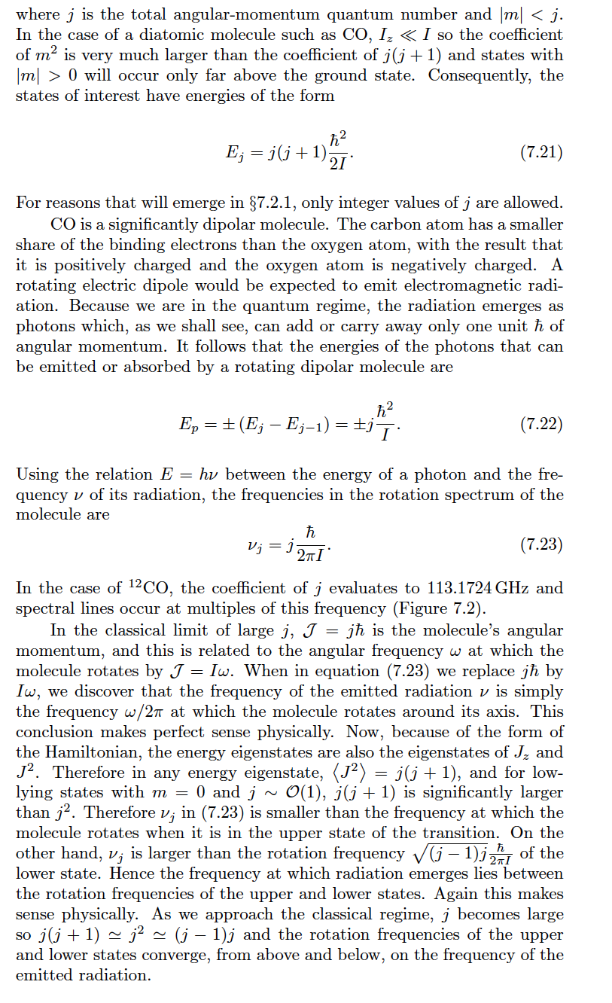
$$E_{l}=ℏ^{2}\frac{l\left(l+1\right)}{2I}$$

Slide 49
$$L_{+}\left.\left|l,m \right.\right\rangle =\sqrt{\left(l−m\right)\left(l+m+1\right)}ℏ\left.\left|l,m+1 \right.\right\rangle$$
$$L_{−}\left.\left|l,m \right.\right\rangle =\sqrt{\left(l+m\right)\left(l−m+1\right)}ℏ\left.\left|l,m−1 \right.\right\rangle$$
以這些本徵態為基底建立線性空間。
所有角動量算子在這個空間的作用為線性變換，就可以矩陣表示：
$$L_{+}\left.\left|l,m \right.\right\rangle =\left(L_{x}+iL_{y}\right)\left.\left|l,m \right.\right\rangle =\sqrt{\left(l−m\right)\left(l+m+1\right)}ℏ\left.\left|l,m+1 \right.\right\rangle$$
$$L_{−}\left.\left|l,m \right.\right\rangle =\left(L_{x}−iL_{y}\right)\left.\left|l,m \right.\right\rangle =\sqrt{\left(l+m\right)\left(l−m+1\right)}ℏ\left.\left|l,m−1 \right.\right\rangle$$
讓我們以自旋為例：

Slide 50
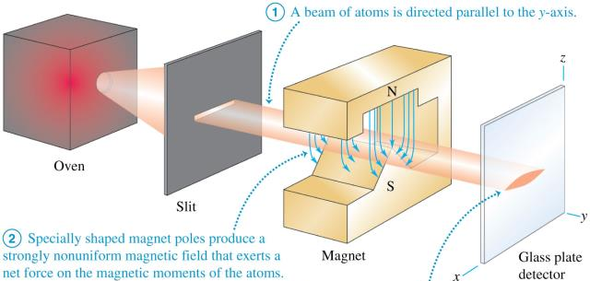
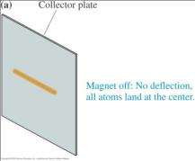
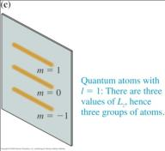
Stern-Gerlach Experiment 1922
使原子通過一不均勻的$z$方向磁場，它會受$z$方向的力。
$$F=−∇U=∇\left(\vec{μ}∙\vec{B}\right)=∇\left(Bμ_{z}\right)$$
$$F_{z}=\frac{dB}{dz}μ_{z}∝L_{Z}$$
這個實驗等於是對$z$方向角動量$Lz$的測量。

Slide 51
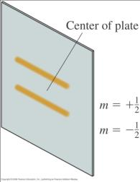
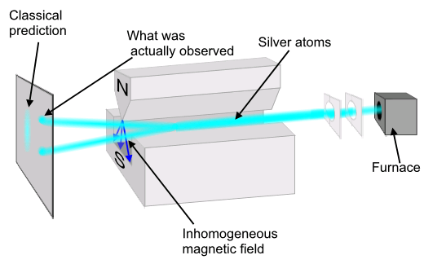
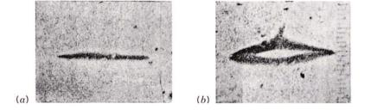
將軌道角動量為零的原子蒸氣(銀原子或後來用的氫原子)，射入不均勻磁場！
基態氫原子的電子處於1s，沒有軌道角動量！原子核質量大，對$μ$貢獻可忽略。
但的確量到氫原子有磁偶極矩，因此有角動量。
此角動量非常異乎尋常，只有兩種可能的狀態！
$$2l+1=2, l=\frac{1}{2}$$

Slide 52
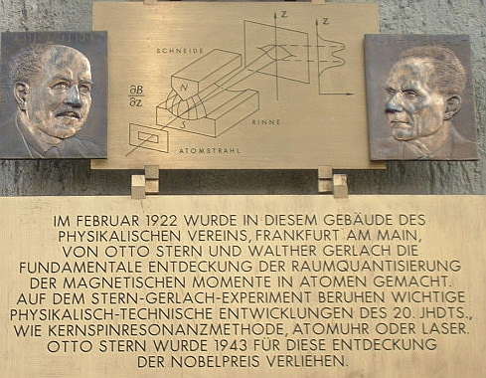
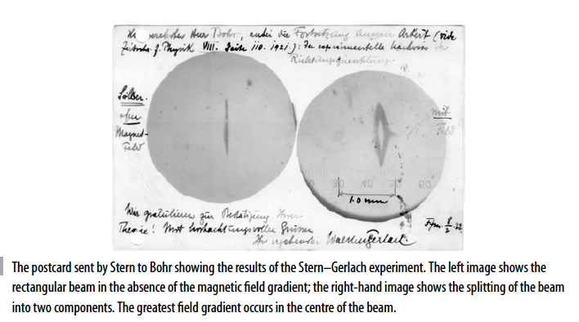
A plaque at the Frankfurt institute commemorating the experiment 1922

Slide 53
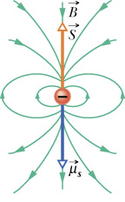
基態氫原子的電子處於1s，沒有軌道角動量！原子核質量大，對$μ$貢獻可忽略。
帶電粒子自旋也會形成的磁偶極
$$\vec{μ}=−\frac{e}{m}\vec{S}$$
但磁偶極矩與角動量的比例是軌道角動量的兩倍！
$$\vec{μ}=−\frac{e}{2m}\vec{L}$$

Slide 54
基態氫原子的電子處於1s，沒有軌道角動量！
實驗結果顯示：即使靜止時，電子也有角動量，稱為自旋 Spin。
只有兩個態，因此
$$l≡s=\frac{1}{2}$$
$$S=\sqrt{s\left(s+1\right)}ℏ=\frac{\sqrt{3}}{2}ℏ$$
$$m_{s}=±\frac{1}{2}$$
$$s_{z}=m_{s}ℏ$$
注意:既然是靜止電子，自旋角動量就不再能寫成
$$S_{x}=yp_{z}−zp_{y}$$
但實驗顯示：對易關係還是對的：
$$\left[S_{y},S_{z}\right]=iℏS_{x}$$
量子場論證實是對的！
運動電子的總角動量$J$是自旋角動量$S$及軌道角動量$L$的和！
$$\vec{J}=\vec{L}+\vec{S}$$
電子的自旋只有兩個態，就以$z$方向為準，稱為自旋向上及自旋向下。
$$\left[S_{i},S_{j}\right]=iε_{ijk}ℏS_{k}$$
$$\left[S_{i},L_{j}\right]=0$$
$$\left|\left.z,↑\right\rangle \right.=\left.\left|1/2,1/2 \right.\right\rangle$$
$$\left|\left.z,↓\right\rangle \right.=\left.\left|1/2,−1/2 \right.\right\rangle$$
這兩個態構成一個二維線性空間的基底。這空間是獨立於波函數的空間的。
此線性空間就描述電子的自旋所有可能的狀態！

Slide 55
一般狀態會是基底的線性疊加，可以寫成一個行向量：
$c_{1}\left|z,\left.↑\right\rangle \right.+$ $c_{2}\left|\left.z,↓\right\rangle \right.=\left(\begin{matrix}c_{1} \\ c_{2}\end{matrix}\right)$
$$\left|z,\left.↑\right\rangle \right.=\left(\begin{matrix}1 \\ 0\end{matrix}\right)$$
$$\left|z,\left.↓\right\rangle \right.=\left(\begin{matrix}0 \\ 1\end{matrix}\right)$$
算子則是$2×2$的矩陣，
算子
$$A=\left(\begin{matrix}a_{11} & a_{12} \\ a_{21} & a_{22}\end{matrix}\right)$$
現在是以算子$S_{z}$的本徵態$\left|\left.↑\right\rangle \right.,\left|\left.↓\right\rangle \right.$為基底，算子$S_{z}$所對應的矩陣是對角化的！
對角上的矩陣元素就是對應的本徵值！
$$S_{z}=\frac{ℏ}{2}\left(\begin{matrix}1 & 0 \\ 0 & −1\end{matrix}\right)$$
如此：
$$S_{z}\left|\left.↑\right\rangle \right.=\frac{ℏ}{2}\left(\begin{matrix}1 & 0 \\ 0 & −1\end{matrix}\right)\left(\begin{matrix}1 \\ 0\end{matrix}\right)=\frac{ℏ}{2}\left(\begin{matrix}1 \\ 0\end{matrix}\right)=\frac{ℏ}{2}\left|\left.↑\right\rangle \right.$$
$\left|\left.z,↑\right\rangle \right.$是本徵態，本徵值$ℏ/2$。
$$S_{z}\left|\left.↑\right\rangle \right.=\frac{ℏ}{2}\left(\begin{matrix}1 & 0 \\ 0 & −1\end{matrix}\right)\left(\begin{matrix}0 \\ 1\end{matrix}\right)=−\frac{ℏ}{2}\left(\begin{matrix}0 \\ 1\end{matrix}\right)=−\frac{ℏ}{2}\left|\left.↑\right\rangle \right.$$
$\left|\left.z,↓\right\rangle \right.$是本徵態，本徵值$−ℏ/2$。

Slide 56
$S_{x,y}可以由S_{+−}$得到：已知
$$L_{+}\left.\left|l,m \right.\right\rangle =ℏ\sqrt{\left(l−m\right)\left(l+m+1\right)}\left.\left|l,m+1 \right.\right\rangle$$
因此：
$$S_{+}\left.\left|1/2,−1/2 \right.\right\rangle =ℏ\sqrt{\left(1/2+1/2\right)\left(1/2−1/2+1\right)}∙\left.\left|1/2,1/2 \right.\right\rangle$$
$$S_{+}\left(\begin{matrix}0 \\ 1\end{matrix}\right)=ℏ\left(\begin{matrix}1 \\ 0\end{matrix}\right)$$
$$S_{+}\left(\begin{matrix}1 \\ 0\end{matrix}\right)=0$$
$$S_{+}\left.\left|1/2,1/2 \right.\right\rangle =0$$
可以猜得到：
$$S_{+}=ℏ\left(\begin{matrix}0 & 1 \\ 0 & 0\end{matrix}\right)$$
$$\left(\begin{matrix}0 & 1 \\ 0 & 0\end{matrix}\right)\left(\begin{matrix}0 \\ 1\end{matrix}\right)＝\left(\begin{matrix}1 \\ 0\end{matrix}\right)$$
$$\left(\begin{matrix}0 & 1 \\ 0 & 0\end{matrix}\right)\left(\begin{matrix}1 \\ 0\end{matrix}\right)＝0$$
而
$$S_{−}\left.\left|1/2,1/2 \right.\right\rangle =ℏ\left.\left|1/2,−1/2 \right.\right\rangle$$
$$S_{−}\left(\begin{matrix}1 \\ 0\end{matrix}\right)=ℏ\left(\begin{matrix}0 \\ 1\end{matrix}\right)$$
$$S_{−}\left(\begin{matrix}0 \\ 1\end{matrix}\right)=0$$
可以猜得到：
$$S_{−}=ℏ\left(\begin{matrix}0 & 0 \\ 1 & 0\end{matrix}\right)$$
$S_{x,y}$就是$S_{+−}$的組合，因此可以得到$S_{x,y}$的矩陣表示：
$$S_{x}=\frac{S_{+}+S_{−}}{2}=\frac{ℏ}{2}\left(\begin{matrix}0 & 1 \\ 1 & 0\end{matrix}\right)$$
$$S_{y}=\frac{S_{+}−S_{−}}{2i}=\frac{ℏ}{2}\left(\begin{matrix}0 & −i \\ i & 0\end{matrix}\right)$$

Slide 57
$$S_{x}=\frac{ℏ}{2}\left(\begin{matrix}0 & 1 \\ 1 & 0\end{matrix}\right)≡\frac{ℏ}{2}σ_{x}$$
$$S_{y}=\frac{ℏ}{2}\left(\begin{matrix}0 & −i \\ i & 0\end{matrix}\right)≡\frac{ℏ}{2}σ_{y}$$
$$S_{z}=\frac{ℏ}{2}\left(\begin{matrix}1 & 0 \\ 0 & −1\end{matrix}\right)≡\frac{ℏ}{2}σ_{z}$$
$$S_{i}=\frac{ℏ}{2}σ_{i}, i=1,2,3$$
$σ_{i}$ 稱為Pauli Matrices
$$\left[{{\frac{1}{2}\hat{σ}}_{1},\frac{1}{2}\hat{σ}}_{2}\right]=i\frac{1}{2}{\hat{σ}}_{3}$$
$$σ_{i}^{2}=1$$
$$\left\{σ_{x},σ_{y}\right\}=σ_{x}σ_{y}+σ_{y}σ_{x}=0$$
有了自旋角動量$S_{x,y,z}$的矩陣表示，有關自旋的問題就能計算：
例如z自旋向上態$\left|\left.z,↑\right\rangle \right.$的$x$自旋角動量$S_{x}$的期望值：
$$\left\langle z,↑ | S_{x} | z,↑\right\rangle ={\left(1,0\right)}^{∗}\frac{1}{2}\left(\begin{matrix}0 & 1 \\ 1 & 0\end{matrix}\right)\left(\begin{matrix}1 \\ 0\end{matrix}\right)=\frac{1}{2}\left(1,0\right)\left(\begin{matrix}0 \\ 1\end{matrix}\right)=0$$
可見在$\left|\left.z,↑\right\rangle \right.$狀態下，測得$S_{x}$是$\frac{ℏ}{2}$及$−\frac{ℏ}{2}$機會是一半一半！

Slide 58
現在直接求$S_{x}$的本徵態 $\left(\begin{matrix}a \\ b\end{matrix}\right)$：
這是測量$S_{x}$時有確定結果的狀態。
$$S_{x}=\frac{ℏ}{2}\left(\begin{matrix}0 & 1 \\ 1 & 0\end{matrix}\right)$$
$$\left(\begin{matrix}−c & \frac{ℏ}{2} \\ \frac{ℏ}{2} & −c\end{matrix}\right)\left(\begin{matrix}a \\ b\end{matrix}\right)=0$$
$$S_{x}\left(\begin{matrix}a \\ b\end{matrix}\right)=\frac{ℏ}{2}\left(\begin{matrix}0 & 1 \\ 1 & 0\end{matrix}\right)\left(\begin{matrix}a \\ b\end{matrix}\right)=c\left(\begin{matrix}a \\ b\end{matrix}\right)$$
$$\left|\begin{matrix}−c & \frac{ℏ}{2} \\ \frac{ℏ}{2} & −c\end{matrix}\right|=0$$
$$c=±\frac{ℏ}{2}$$
本徵值，代表測量$x$方向自旋，結果可為$±\frac{ℏ}{2}$。
$$c=\frac{ℏ}{2}$$
$$ℏ\left(\begin{matrix}−\frac{1}{2} & \frac{1}{2} \\ \frac{1}{2} & −\frac{1}{2}\end{matrix}\right)\left(\begin{matrix}a \\ b\end{matrix}\right)=0$$
$$\left(\begin{matrix}a \\ b\end{matrix}\right)=\frac{1}{\sqrt{2}}\left(\begin{matrix}1 \\ 1\end{matrix}\right)≡\left|\left.x,↑\right\rangle \right.$$
$$\left|\left.x,↑\right\rangle \right.=\frac{1}{\sqrt{2}}\left(\left|\left.z,↑\right\rangle \right.+\left|\left.z,↓\right\rangle \right.\right)$$
得到測量$x$方向自旋，結果確定為$＋\frac{ℏ}{2}$的狀態：
$$c=−\frac{ℏ}{2}$$
$$ℏ\left(\begin{matrix}\frac{1}{2} & \frac{1}{2} \\ \frac{1}{2} & \frac{1}{2}\end{matrix}\right)\left(\begin{matrix}a \\ b\end{matrix}\right)=0$$
$$\left(\begin{matrix}a \\ b\end{matrix}\right)=\frac{1}{\sqrt{2}}\left(\begin{matrix}1 \\ −1\end{matrix}\right)≡\left|\left.x,↓\right\rangle \right.$$
$$\left|\left.x,↓\right\rangle \right.=\frac{1}{\sqrt{2}}\left(\left|\left.z,↑\right\rangle \right.−\left|\left.z,↓\right\rangle \right.\right)$$
得到測量$x$方向自旋，結果確定為$−\frac{ℏ}{2}$的狀態：

Slide 59
$$\left|\left.x,↑↓\right\rangle \right.=\frac{1}{\sqrt{2}}\left(\left|\left.z,↑\right\rangle \right.±\left|\left.z,↓\right\rangle \right.\right)$$
測量$S_{x}$時有確定結果的狀態，是測量$S_{z}$時有確定結果的狀態的疊加。
測量$S_{x}$時有確定結果，測量$S_{z}$時就沒有有確定結果。反之亦然。
$\left\langle ψ_{a} | ψ\right\rangle$就等於$\left|\left.ψ\right\rangle \right.$狀態下測量$\hat{A}$，發現該粒子位於$\left|\left.ψ_{a}\right\rangle \right.$狀態的振幅：
$$\left\langle ψ_{a} | ψ\right\rangle$$
推廣：$\left|\left.ψ\right\rangle \right.$狀態下，測量後會崩潰為$\left.\left|φ\right.\right\rangle 狀態$的振幅，也可以內積計算：
$$\left\langle φ | ψ\right\rangle$$
於是可以計算$z$方向自旋為$\frac{ℏ}{2}$的態，量測$x$方向自旋發現為$\frac{ℏ}{2}$的振幅：
$$\left\langle x,↑ | z,↑\right\rangle =\frac{1}{\sqrt{2}}\left(1,1\right)×\left(\begin{matrix}1 \\ 0\end{matrix}\right)=\frac{1}{\sqrt{2}}$$
$$\left|\left.x,↑\right\rangle \right.=\frac{1}{\sqrt{2}}\left(\begin{matrix}1 \\ 1\end{matrix}\right)$$
計算$z$方向自旋為$\frac{ℏ}{2}$的態，量測$x$方向自旋發現為$−\frac{ℏ}{2}$的振幅：
$$\left\langle x,↓ | z,↑\right\rangle =\frac{1}{\sqrt{2}}\left(1,−1\right)×\left(\begin{matrix}1 \\ 0\end{matrix}\right)=\frac{1}{\sqrt{2}}$$
$$\left|\left.x,↓\right\rangle \right.=\frac{1}{\sqrt{2}}\left(\begin{matrix}1 \\ −1\end{matrix}\right)$$

Slide 60
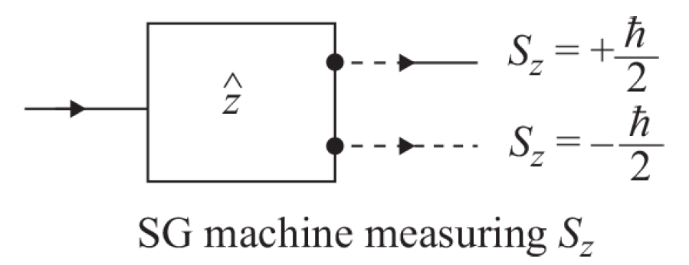
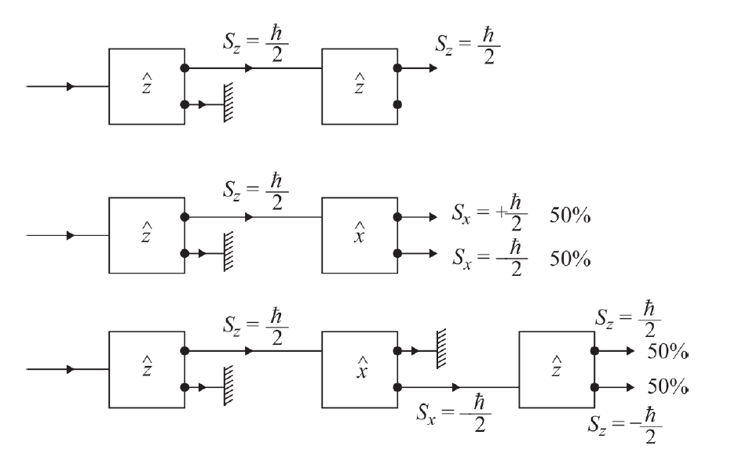
$$\left|\left.↑\right\rangle \right.=\left(\begin{matrix}1 \\ 0\end{matrix}\right)$$
$$\left|\left.x,↓\right\rangle \right.=\frac{1}{\sqrt{2}}\left(\begin{matrix}1 \\ −1\end{matrix}\right)$$
$$\left|\left.x,↓\right\rangle \right.=\frac{1}{\sqrt{2}}\left(\left|\left.z,↑\right\rangle \right.−\left|\left.z,↓\right\rangle \right.\right)$$

Slide 61
以上對自旋空間的討論，可以推廣到任意本徵態數目有限的情況。
對於本徵態數目有限的情況，量子狀態的線性空間為有限維$n$！
$$\sum_{i=1}^{n}{\left|\left.i\right\rangle \left\langle \left.i\right|\right.\right.}=I$$
有限的數目的本徵態就能形成完整基底：
兩狀態內積的計算：
$$\left\langle φ\right.\left|\left.ψ\right\rangle \right.＝\left\langle \left.φ\right|\right.I\left|\left.ψ\right\rangle \right.＝\left\langle \left.φ\right|\right.\sum_{i=1}^{n}{\left|\left.i\right\rangle \left\langle \left.i\right|\right.\right.}\left.ψ\right\rangle$$
$$=\sum_{i=1}^{n}{\left\langle φ\right.\left|\left.i\right\rangle \right.∙\left\langle i\right.\left|\left.ψ\right\rangle \right.}=\sum_{i=1}^{n}{{\left\langle i\right.\left|\left.φ\right\rangle \right.}^{∗}∙\left\langle i\right.\left|\left.ψ\right\rangle \right.}＝\sum_{i=1}^{n}{d_{i}^{∗}∙c_{i}}$$
$$c_{i}=\left\langle i\right.\left|\left.ψ\right\rangle \right.,d_{i}^{∗}={\left\langle i\right.\left|\left.φ\right\rangle \right.}^{∗}$$
$=\left(\begin{matrix}d_{1}^{∗} & d_{2}^{∗} & \begin{matrix}d_{3}^{∗} & \begin{matrix}⋯ & d_{n}^{∗}\end{matrix}\end{matrix}\end{matrix}\right)∙\left(\begin{matrix}c_{1} \\ c_{2} \\ \begin{matrix}c_{3} \\ \begin{matrix}⋮ \\ c_{n}\end{matrix}\end{matrix}\end{matrix}\right)=$ ${\left(\begin{matrix}d_{1} \\ d_{2} \\ \begin{matrix}d_{3} \\ \begin{matrix}⋮ \\ d_{n}\end{matrix}\end{matrix}\end{matrix}\right)}^{∗T}∙ \left(\begin{matrix}c_{1} \\ c_{2} \\ \begin{matrix}c_{3} \\ \begin{matrix}⋮ \\ c_{n}\end{matrix}\end{matrix}\end{matrix}\right)≡{\left(\begin{matrix}d_{1} \\ d_{2} \\ \begin{matrix}d_{3} \\ \begin{matrix}⋮ \\ d_{n}\end{matrix}\end{matrix}\end{matrix}\right)}^{†}∙ \left(\begin{matrix}c_{1} \\ c_{2} \\ \begin{matrix}c_{3} \\ \begin{matrix}⋮ \\ c_{n}\end{matrix}\end{matrix}\end{matrix}\right)$
量子狀態可以寫成行向量！向量的元素就是狀態與基底的內積。
兩個狀態的內積，可以寫成行向量與列向量的乘積！

Slide 62
算子與矩陣的關係也可以嚴格、有系統地得出：
$$\sum_{i=1}^{n}{\left|\left.i\right\rangle \left\langle \left.i\right|\right.\right.}=I$$
插入兩個completeness condition在$\hat{A}$兩側！
$$\left\langle \left.φ\right|\right.\hat{A}\left|\left.ψ\right\rangle \right.=\left\langle \left.φ\right|\right.\sum_{i=1}^{n}{\left|\left.i\right\rangle \left\langle \left.i\right|\right.\right.}\hat{A}\sum_{j=1}^{n}{\left|\left.j\right\rangle \left\langle \left.j\right|\right.\right.}$$
將求和提到最外面：
前後兩項就是上一頁的狀態的行向量！
$$=\sum_{j=1}^{n}{\sum_{i=1}^{n}{\left\langle φ\right.\left|\left.i\right\rangle \right.\left\langle \left.i\right|\right.\hat{A}\left|\left.j\right\rangle \right.\left\langle j\right.\left|\left.ψ\right\rangle \right.}}=\sum_{j=1}^{n}{\sum_{i=1}^{n}{d_{i}^{∗}∙A_{ij}∙c_{j}}}$$
$$A_{ij}≡\left\langle \left.i\right|\right.\hat{A}\left|\left.j\right\rangle \right.$$
中間的量可以寫成矩陣！
$$=\left(\begin{matrix}d_{1}^{∗} & ⋯ & d_{n}^{∗}\end{matrix}\right)∙ \left(\begin{matrix}A_{11} & ⋯ & A_{1n} \\ ⋮ & ⋱ & ⋮ \\ A_{n1} & ⋯ & A_{nn}\end{matrix}\right)∙\left(\begin{matrix}c_{1} \\ ⋮ \\ c_{n}\end{matrix}\right)$$
算子$\hat{A}$可以視為一個矩陣！算子作用於狀態等於矩陣乘上行向量！
$$A_{ij}≡\left\langle \left.i\right|\right.\hat{A}\left|\left.j\right\rangle \right.$$
組成矩陣的矩陣元可以以矩陣夾在兩個基底之間計算！

Slide 63
例如，自旋空間中的角動量矩陣就可以很系統性地寫下來：
$$A_{ij}≡\left\langle \left.i\right|\right.\hat{A}\left|\left.j\right\rangle \right.$$
$$S_{+}\left(\begin{matrix}0 \\ 1\end{matrix}\right)=ℏ\left(\begin{matrix}1 \\ 0\end{matrix}\right)$$
$$S_{+}\left(\begin{matrix}1 \\ 0\end{matrix}\right)=0$$
$$S_{−}\left(\begin{matrix}1 \\ 0\end{matrix}\right)=ℏ\left(\begin{matrix}0 \\ 1\end{matrix}\right)$$
$$S_{−}\left(\begin{matrix}0 \\ 1\end{matrix}\right)=0$$
以$x$方向自旋角動量$S_{x}$為例，它的四個矩陣元素可以 $\left\langle \left.i\right|\right.S_{x}\left|\left.j\right\rangle \right.$直接計算：
$${S_{x}}_{11}=\left\langle \left.↑\right|\right.S_{x}\left|\left.↑\right\rangle \right.=\left\langle \left.↑\right|\right.\left(\frac{S_{+}+S_{−}}{2}\right)\left|\left.↑\right\rangle \right.=\frac{1}{2}\left(0+\left\langle \left.↑\right|\right.S_{−}\left|\left.↑\right\rangle \right.\right)=\frac{ℏ}{2}\left(\left\langle \left.↑\right|\right.\left.↓\right\rangle \right)=0$$
$${S_{x}}_{12}=\left\langle \left.↑\right|\right.S_{x}\left|\left.↓\right\rangle \right.=\left\langle \left.↑\right|\right.\left(\frac{S_{+}+S_{−}}{2}\right)\left|\left.↓\right\rangle \right.=\frac{1}{2}\left(\left\langle \left.↑\right|\right.S_{+}\left|\left.↓\right\rangle \right.+0\right)=\frac{ℏ}{2}\left\langle \left.↑\right|\right.\left.↑\right\rangle =\frac{ℏ}{2}$$
$${S_{x}}_{21}=\left\langle \left.↓\right|\right.S_{x}\left|\left.↑\right\rangle \right.=\left\langle \left.↓\right|\right.\left(\frac{S_{+}+S_{−}}{2}\right)\left|\left.↑\right\rangle \right.=\frac{1}{2}\left(0+\left\langle \left.↓\right|\right.S_{−}\left|\left.↑\right\rangle \right.\right)=\frac{ℏ}{2}\left(\left\langle \left.↓\right|\right.\left.↓\right\rangle \right)=\frac{ℏ}{2}$$
$${S_{x}}_{22}=\left\langle \left.↓\right|\right.S_{x}\left|\left.↓\right\rangle \right.=\left\langle \left.↓\right|\right.\left(\frac{S_{+}+S_{−}}{2}\right)\left|\left.↓\right\rangle \right.=\frac{1}{2}\left(\left\langle \left.↓\right|\right.S_{+}\left|\left.↓\right\rangle \right.+0\right)=\frac{ℏ}{2}\left\langle \left.↓\right|\right.\left.↑\right\rangle =0$$
這四個矩陣元，就組成代表$S_{x}$的矩陣。
$$S_{x}=\frac{ℏ}{2}\left(\begin{matrix}0 & 1 \\ 1 & 0\end{matrix}\right)$$
$$S_{y}=\frac{ℏ}{2}\left(\begin{matrix}0 & −i \\ i & 0\end{matrix}\right)$$

Slide 64
Adjoint 算子 ${\hat{A}}^{†}$
$$\left\langle \left.φ\right|\right.\hat{A}\left|\left.ψ\right\rangle \right.=\left(\begin{matrix}d_{1}^{∗} & ⋯ & d_{n}^{∗}\end{matrix}\right)∙ \left(\begin{matrix}A_{11} & ⋯ & A_{1n} \\ ⋮ & ⋱ & ⋮ \\ A_{n1} & ⋯ & A_{nn}\end{matrix}\right)∙\left(\begin{matrix}c_{1} \\ ⋮ \\ c_{n}\end{matrix}\right)={\left(\vec{φ}\right)}^{∗T}\hat{A}\left(\vec{ψ}\right)$$
$$={\left(\begin{matrix}d_{1} \\ ⋮ \\ d_{n}\end{matrix}\right)}^{∗T} \left(\begin{matrix}A_{11} & ⋯ & A_{1n} \\ ⋮ & ⋱ & ⋮ \\ A_{n1} & ⋯ & A_{nn}\end{matrix}\right)∙\left(\begin{matrix}c_{1} \\ ⋮ \\ c_{n}\end{matrix}\right)={\left[{\left(\begin{matrix}A_{11} & ⋯ & A_{1n} \\ ⋮ & ⋱ & ⋮ \\ A_{n1} & ⋯ & A_{nn}\end{matrix}\right)}^{∗T}\left(\begin{matrix}d_{1} \\ ⋮ \\ d_{n}\end{matrix}\right)\right]}^{∗T}∙\left(\begin{matrix}c_{1} \\ ⋮ \\ c_{n}\end{matrix}\right)$$
$$={\left({\hat{A}}^{∗T}\vec{φ}\right)}^{∗T}\left(\vec{ψ}\right)≡{\left({\hat{A}}^{†}\vec{φ}\right)}^{∗T}\left(\vec{ψ}\right)$$
$${\hat{A}}^{†}={\hat{A}}^{∗T}={\left(\begin{matrix}A_{11} & ⋯ & A_{1n} \\ ⋮ & ⋱ & ⋮ \\ A_{n1} & ⋯ & A_{nn}\end{matrix}\right)}^{∗T}$$

Slide 65
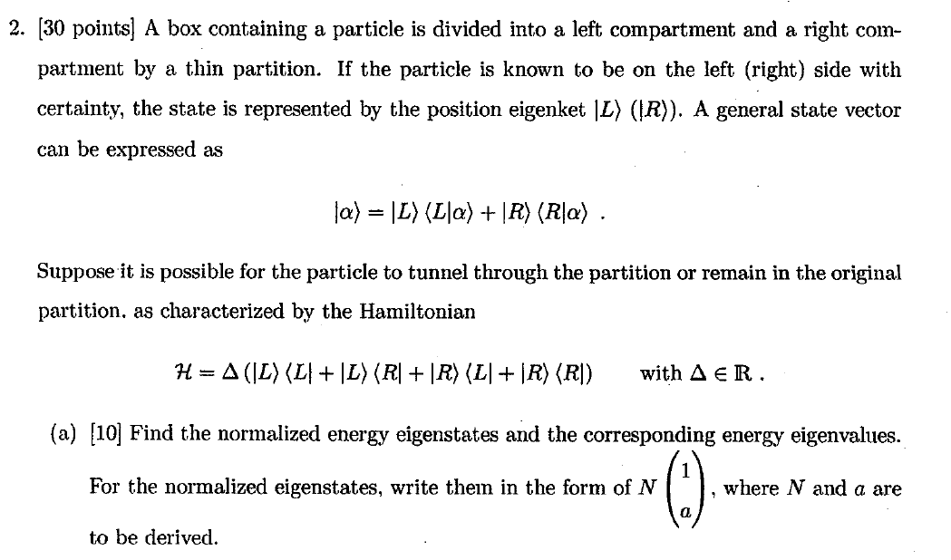
以對應的矩陣元，算子還有一個很酷的寫法：
$$\hat{A}=\sum_{i=1}^{n}{\left|\left.i\right\rangle \left\langle \left.i\right|\right.\right.}\hat{A}\sum_{j=1}^{n}{\left|\left.j\right\rangle \left\langle \left.j\right|\right.\right.}=\sum_{j=1}^{n}{\sum_{i=1}^{n}{\left.\left|\left.i\right\rangle \right.\left\langle \left.i\right|\right.\hat{A}\left|\left.j\right\rangle \right.\left\langle j\right.\right|}}=\sum_{j=1}^{n}{\sum_{i=1}^{n}{\left.A_{ij}\left|\left.i\right\rangle \right.\left\langle j\right.\right|}}$$
例如：
$$S_{x}=\frac{ℏ}{2}\left(\begin{matrix}0 & 1 \\ 1 & 0\end{matrix}\right)=\frac{ℏ}{2}\left(\left.\left|\left.1\right\rangle \right.\left\langle 2\right.\right|+\left.\left|\left.2\right\rangle \right.\left\langle 1\right.\right|\right)=\frac{ℏ}{2}\left(\left.\left|\left.↑\right\rangle \right.\left\langle ↓\right.\right|+\left.\left|\left.↓\right\rangle \right.\left\langle ↑\right.\right|\right)$$
這個算子是將狀態中的自旋向上態，換成向下態，自旋向下換成向上：
$$\left(\left.\left|\left.↑\right\rangle \right.\left\langle ↓\right.\right|+\left.\left|\left.↓\right\rangle \right.\left\langle ↑\right.\right|\right)∙\left(c_{1}\left|\left.↑\right\rangle \right.+ c_{2}\left|\left.↓\right\rangle \right.\right)=\left(c_{1}\left|\left.↓\right\rangle \right.+ c_{2}\left|\left.↑\right\rangle \right.\right)$$
$$H=∆\left(\begin{matrix}1 & 1 \\ 1 & 1\end{matrix}\right)$$

Slide 66
$$H=∆\left(\begin{matrix}1 & 1 \\ 1 & 1\end{matrix}\right)$$

Slide 67
進階參考：還可以找到沿任意方向的角動量分量。

